Slide 1


C24 – Inteligência Artificial:
Redes Neurais Convolucionais
Felipe A. P. de Figueiredo
felipe.figueiredo@Inatel.br

Slide 2
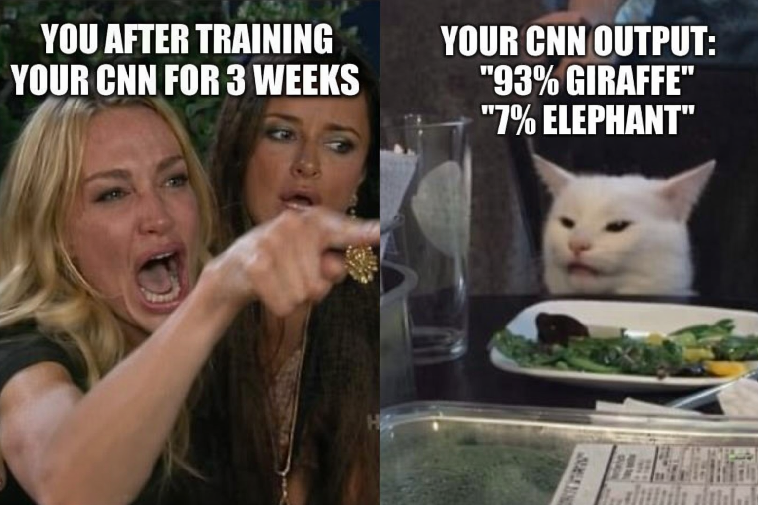
Até agora, nossas redes neurais continham apenas camadas densas.
Porém, um outro tipo muito importante são as camadas convolucionais.
Essas camadas são a base das Convolutional Neural Networks (CNNs).

Slide 3
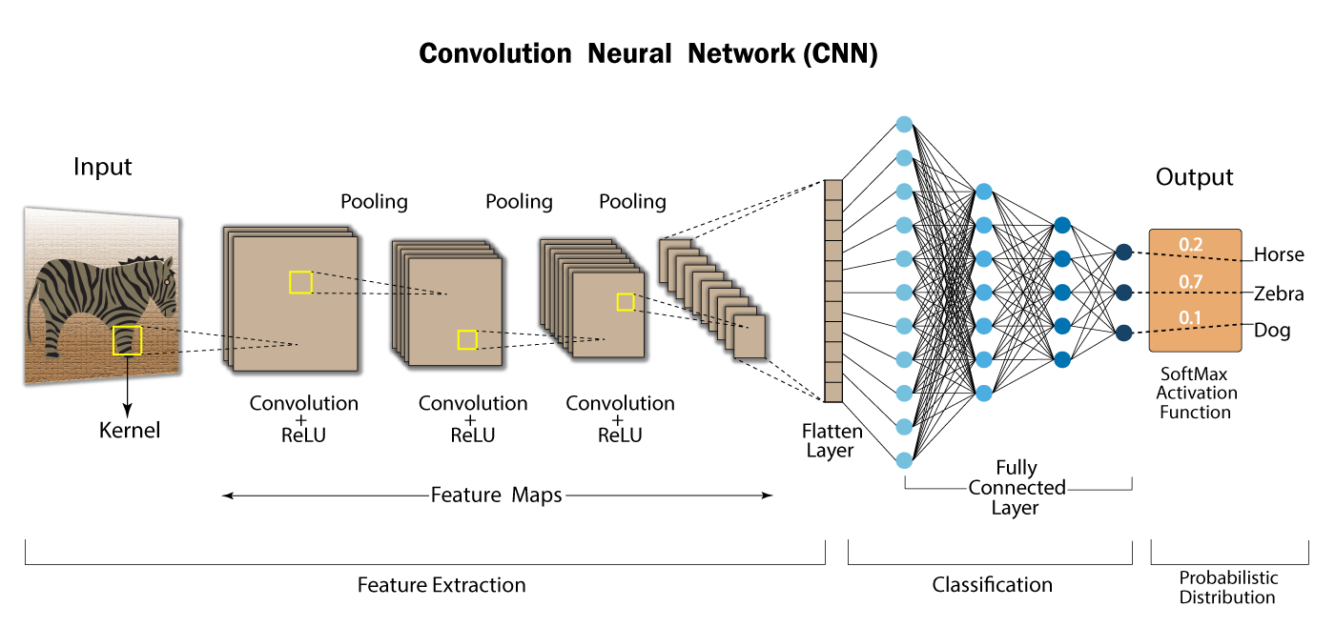
DNNs versus CNNs
A principal diferença para uma rede densa (DNN) é que ao invés de aprender relações globais entre os atributos, uma CNN aprende relações (padrões) locais, que podem aparecer em qualquer lugar de uma imagem, através de filtros de convolução (ou kernels).
Notes:
A convolução permite que as CNNs detectem padrões locais em uma imagem, como bordas, texturas, partes e objetos completos.
O compartilhamento de parâmetros reduz drasticamente o número de parâmetros da rede, tornando-a mais eficiente e menos propensa a overfitting.

Slide 4
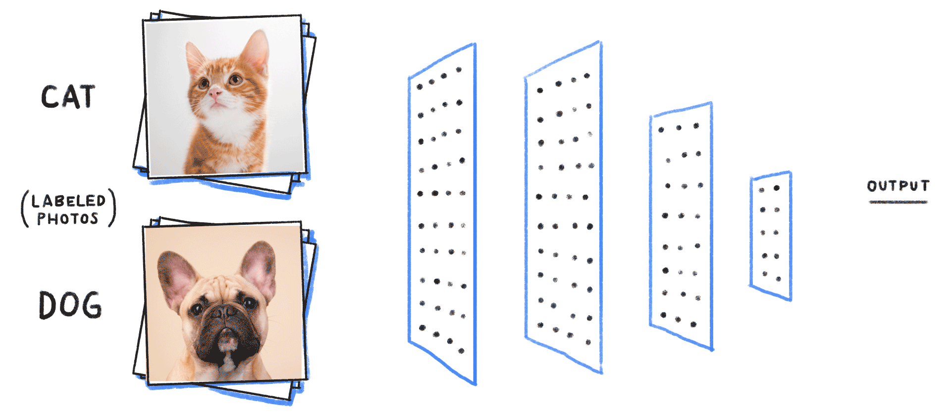
O que vamos ver?
Em geral, CNNs são usadas em tarefas de visão computacional, como, por exemplo
  classificação de imagens,
  detecção de objetos,
  segmentação de objetos,
  reconhecimento facial e
  análise médica.
Notes:
A convolução permite que as CNNs detectem padrões locais em uma imagem, como bordas, texturas e outras características.
O compartilhamento de parâmetros reduz drasticamente o número de parâmetros da rede, tornando-a mais eficiente e menos propensa a overfitting.

Slide 5
Por que não usamos redes densas (DNNs)?

Slide 6
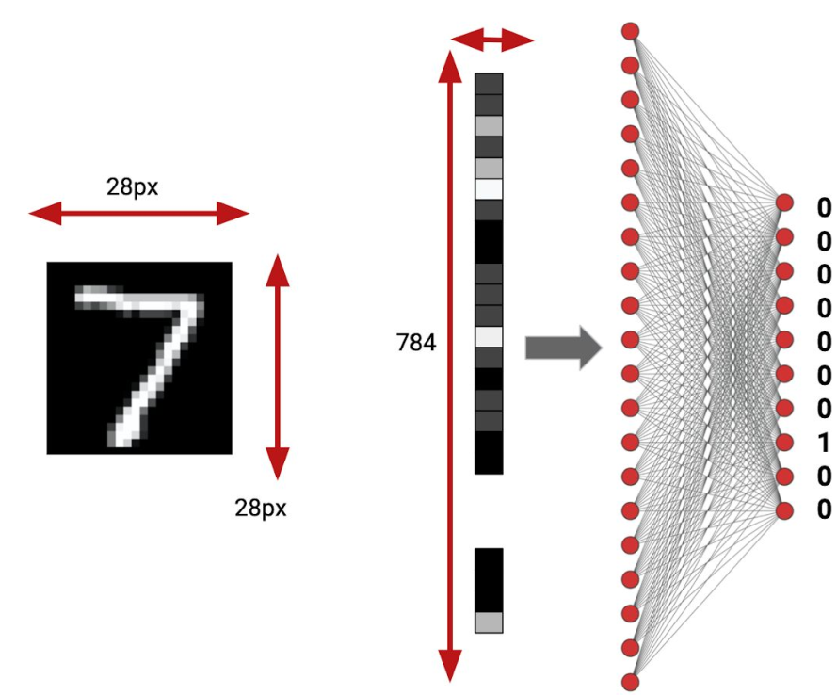
Dados tabulares
DNNs são adequadas para dados tabulares, onde os exemplos são representados por linhas e os atributos por colunas.
O objetivo de uma MLP é aprender relações globais entre os atributos, sem considerar uma estrutura espacial ou de vizinhança entre eles.
DNNs não possuem, por construção, conhecimento de que pixels próximos formam uma estrutura espacial (i.e., estão relacionados).
$$g_{N}=w_{0}+x_{1}w_{1}+x_{2}w_{2}+…+x_{784}w_{784}$$
A MLP aprende o que é um 7 relacionando todos os 784 pixels.
Notes:
MLPs não exploram explicitamente à estrutura espacial da imagem.
MLPs não impõe que pixels próximos estejam relacionados nem que o mesmo padrão seja detectado independentemente da posição.

Slide 7
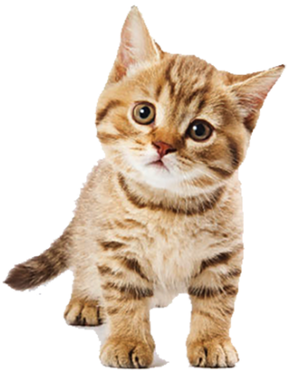
Localidade espacial
DNNs aprendem padrões globais.
Elas não incorporam explicitamente a localidade espacial em dados com topologia de grade (e.g., imagens).
  Localidade espacial: região onde informações próximas umas das outras estão relacionadas.
  Topologia em grade: cada elemento possui uma posição e uma vizinhança espacial bem definida.
DNN: neurônios recebem todos os pixels como entrada
CNN: neurônios recebem (olham) apenas uma parte dos pixels da imagem
Notes:
Localidade de Referência: informações próximas umas das outras estão relacionadas.
Em redes neurais convolucionais (CNNs), o conceito de localidade de referência (ou localidade espacial) está relacionado à forma como a rede processa informações em regiões limitadas (locais) da entrada, como uma imagem. Essa característica é fundamental para o funcionamento das CNNs e está diretamente ligada à arquitetura das camadas convolucionais
Localidade de Referência: A localidade de referência refere-se ao conceito de que em dados com topologia de grade, como imagens, informações próximas umas das outras estão relacionadas. Por exemplo, em uma imagem, pixels vizinhos tendem a conter informações semelhantes e relacionadas. A exploração dessa localidade pode ser benéfica para tarefas de reconhecimento de padrões.
Redes Neurais Convolucionais (CNNs): As CNNs foram projetadas especificamente para capturar a localidade de referência em dados com topologia de grade, como imagens. Elas usam camadas convolucionais que aplicam filtros pequenos a regiões locais da imagem, permitindo que aprendam características locais, como bordas, texturas e padrões. Isso torna as CNNs eficientes na extração de características e no processamento de dados de grade, pois reduz drasticamente o número de parâmetros e leva em consideração a estrutura local dos dados.
Computacionalmente e Semanticamente: A frase destaca que as DNNs ignoram tanto a localidade de referência computacionalmente quanto semanticamente. Isso significa que, ao usar DNNs para tarefas em que a estrutura espacial dos dados é importante (como processamento de imagens), as DNNs não são tão eficientes quanto as CNNs. Elas não tiram proveito da estrutura da grade e não consideram a semântica das informações locais, o que pode levar a um processamento menos eficaz e a um uso ineficiente de recursos computacionais.

Slide 8
Localidade espacial
Imagens têm uma estrutura espacial que pode ser explorada por CNNs.
Os pixels possuem posição no espaço.
Em uma imagem, pixels vizinhos tendem a conter informações relacionadas.
Por exemplo, no caso do gato ao lado, existem correlações locais entre os pixels dos olhos, nariz, boca, etc.
Notes:
Com DNNs, se trocarmos a ordem das colunas, o significado não muda, desde que saibamos qual coluna é qual. Ou seja, não existe uma relação espacial entre os atributos.
Por isso, modelos como redes neurais densas (MLP/DNN) funcionam bem: eles aprendem relações entre variáveis, mas não dependem de posição espacial.

Slide 9
Localidade espacial
Estruturas (ou padrões) importantes como bordas, contornos, texturas, formas, partes de objetos e objetos inteiros dependem da organização espacial.
Portanto, a exploração da localidade espacial é benéfica para tarefas de reconhecimento de padrões.
As CNNs exploram a localidade espacial usando filtros que percorrem a imagem em busca de padrões.
Notes:
Em redes neurais convolucionais (CNNs), o conceito de localidade de referência (ou localidade espacial) está relacionado à forma como a rede processa informações em regiões limitadas (locais) da entrada, como uma imagem. Essa característica é fundamental para o funcionamento das CNNs e está diretamente ligada à arquitetura das camadas convolucionais
Localidade de Referência: A localidade de referência refere-se ao conceito de que em dados com topologia de grade, como imagens, informações próximas umas das outras estão relacionadas. Por exemplo, em uma imagem, pixels vizinhos tendem a conter informações semelhantes e relacionadas. A exploração dessa localidade pode ser benéfica para tarefas de reconhecimento de padrões.
Redes Neurais Convolucionais (CNNs): As CNNs foram projetadas especificamente para capturar a localidade de referência em dados com topologia de grade, como imagens. Elas usam camadas convolucionais que aplicam filtros pequenos a regiões locais da imagem, permitindo que aprendam características locais, como bordas, texturas e padrões. Isso torna as CNNs eficientes na extração de características e no processamento de dados de grade, pois reduz drasticamente o número de parâmetros e leva em consideração a estrutura local dos dados.
Computacionalmente e Semanticamente: A frase destaca que as DNNs ignoram tanto a localidade de referência computacionalmente quanto semanticamente. Isso significa que, ao usar DNNs para tarefas em que a estrutura espacial dos dados é importante (como processamento de imagens), as DNNs não são tão eficientes quanto as CNNs. Elas não tiram proveito da estrutura da grade e não consideram a semântica das informações locais, o que pode levar a um processamento menos eficaz e a um uso ineficiente de recursos computacionais.

Slide 10
DNNs e imagens
DNNs são computacionalmente ineficientes para processamento de imagens.
Redes densas conectam cada pixel a todos os nós de uma camada, gerando um número enorme de pesos, o que resulta em uma rede muito grande.
Exemplo:
  Uma imagem de 28 x 28 pixels gera uma entrada com 784 atributos.
  Se a primeira camada tiver 100 neurônios serão 784 x 100 = 78400 pesos.
  E isso apenas na primeira camada.

Slide 11
DNNs e imagens
Em uma DNN, o número de pesos cresce com a resolução da imagem.
Problemas causados por um modelo grande
  alto custo computacional
    treinamento mais lento
    maior consumo de memória
  maior risco de overfitting
Em geral, para ter desempenho similar, DNNs precisam ser maiores do que CNNs, pois precisam de mais nós para apreender o mesmo padrão em diferentes posições.
Além disso, por desconsiderarem a estrutura espacial dos pixels, seriam necessárias redes e datasets extremamente grandes para funcionarem bem com problemas de detecção e segmentação de objetos, os quais se baseiam na localização dos objetos.
Notes:
Uma MLP que aprendeu a reconhecer um olho no canto superior esquerdo precisa reaprender o mesmo padrão em cada posição.
A MLP precisa de capacidade extra para compensar o que a CNN já tem embutido: se um padrão pode aparecer em várias posições, a MLP precisa de neurônios dedicados a detectá-lo em cada uma delas.

Slide 12
DNNs e imagens
Assim, a conectividade total dos nós em uma DNN é um desperdício para tarefas de processamento de imagens, as quais são
  dominadas por padrões espacialmente locais
  e contêm hierarquias.
    Características simples se unem para criar características mais complexas.
    Por exemplo, bordas, linhas e cantos formam contornos e texturas, que formam partes elementares de objetos e, que por sua vez, formam objetos completos.
bordas, linhas e cantos
contornos e texturas
partes elementares de objetos
objetos inteiros
Notes:
Localidade de Referência: A localidade de referência refere-se ao conceito de que em dados com topologia de grade, como imagens, informações próximas umas das outras estão relacionadas. Por exemplo, em uma imagem, pixels vizinhos tendem a conter informações semelhantes e relacionadas. A exploração dessa localidade pode ser benéfica para tarefas de reconhecimento de padrões.

Slide 13
Por que usar CNNs?

Slide 14
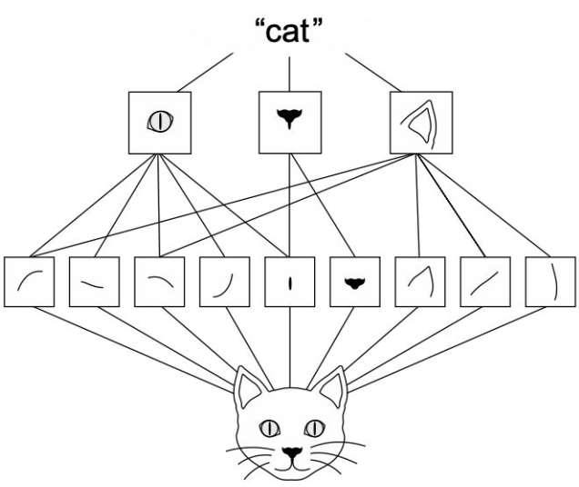
Redes neurais convolucionais
CNNs são mais eficientes que redes densas: o número de pesos depende do tamanho e da quantidade de filtros, não da resolução da imagem.
CNNs exploram as propriedades naturais das imagens:
  Localidade espacial
  Estacionariedade
  Composição hierárquica de padrões
OBS.: CNNs são, em geral, usadas com imagens, mas podem ser aplicadas a outros tipos de dados (e.g., áudio)
Notes:
Localidade espacial: pixels próximos são correlacionados
Estacionariedade: o mesmo padrão pode se repetir em outras posições da imagem
Composição hierárquica de padrões: Padrões simples formam padrões mais complexos

Slide 15
Localidade espacial
A propriedade da localidade espacial diz que pixels próximos tendem a ser correlacionados.
Por exemplo, os pixels dos olhos do gato.
Ou seja, a maior parte da informação visual está em pequenas regiões da imagem.
Como as CNNs exploram isso?

Slide 16
Localidade espacial
Em vez de conectar cada neurônio da CNN a todos os pixels da imagem, cada neurônio “olha” apenas para uma pequena região, chamada de campo receptivo.
O tamanho do campo receptivo é definido por uma matriz (2D ou 3D) chamada de filtro (de convolução) ou kernel.
Isso permite detectar padrões locais como:
  bordas, linhas, cantos, cor
  texturas, partes elementares de objetos
  partes reconhecíveis de objetos: olhos ou orelhas
  objeto inteiro: gato
Notes:
receptive field é o pedaço da imagem que o neurônio “enxerga”

Slide 17
Estacionariedade
A estacionariedade significa que o mesmo padrão pode aparecer em qualquer posição da imagem.
Por exemplo:
  olhos, orelhas e patas do gato podem aparecer em diferentes regiões da imagem
Como as CNNs exploram isso?

Slide 18
Estacionariedade
As CNNs compartilham os pesos.
  O mesmo filtro é aplicado em toda a imagem.
Por exemplo, um filtro que detecta bordas é o mesmo para todas as posições.
Isso traz grandes vantagens:
  muito menos parâmetros
  melhora a generalização (modelo menor, menos risco de overfitting)
  capacidade de detectar o mesmo padrão em qualquer posição

Slide 19
Composição hierárquica de padrões
Imagens possuem uma estrutura hierárquica.
Padrões simples formam padrões mais complexos:
  Simples: contorno da orelha, borda do nariz e do olho
  Intermediários: curvatura da orelha, forma triangular do nariz
  Partes menores: olho, nariz, bigode, boca
  Partes maiores: face, cabeça, corpo, rabo
  Objeto completo: gato
As camadas de uma CNN aprendem a hierarquia de padrões da imagem.
  bordas → contornos → partes → objeto

Slide 20
Como é a arquitetura de uma CNN?

Slide 21
Arquitetura geral de uma CNN
Uma CNN para classificação de imagens é composta por:
  Uma entrada (imagem)
  Um ou mais grupos de
    Camadas de convolução
      Operações de convolução
      Funções de ativação
    Camadas de pooling
  Uma camada flatten
  Uma ou mais camadas totalmente conectadas
  Uma função de ativação softmax
Notes:
As camadas densas transformam as características extraídas pelas camadas convolucionais em uma decisão, ou seja, em uma classe.
Combina as características detectadas e as combina para produzir a saída final.
Combina as características de alto nível detectadas para produzir uma decisão. Na entrada das camadas densas temos informação semântica e não mais espacial.

Slide 22


Imagens
Podemos agrupar as imagens em dois tipos: coloridas e em tons de cinza.
Em imagens coloridas, cada pixel é formado por três valores: vermelho (R), verde (G) e azul (B).
Imagens coloridas são tridimensionais (3D):
  altura × largura × 3 canais de cores
  Cada canal indicada a quantidade de cada cor.
Imagens em tons de cinza são bidimensionais:
  altura × largura
  Cada pixel carrega apenas informação de intensidade luminosa
Notes:
Os pixels contêm informações sobre cor e brilho e são organizados em uma grade retangular. Em uma imagem colorida, geralmente, cada pixel é composto por três componentes de cores básicas: vermelho (R), verde (G) e azul (B), formando assim uma tríade de cores conhecida como o modelo RGB. A combinação dessas três cores em diferentes intensidades cria uma ampla variedade de cores e tons em uma imagem.

Slide 23
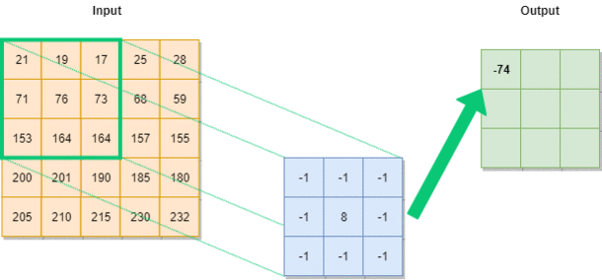
Camada de convolução
A camada de convolução é responsável por extrair características da imagem.
Ela faz isso deslizando filtros sobre a imagem.
  Filtros: são matrizes 2D ou 3D.
Esse filtro:
  é multiplicado elemento a elemento com valores locais da imagem (campo receptivo)
  soma os resultados,
  e gera uma saída escalar.
filtro

Slide 24
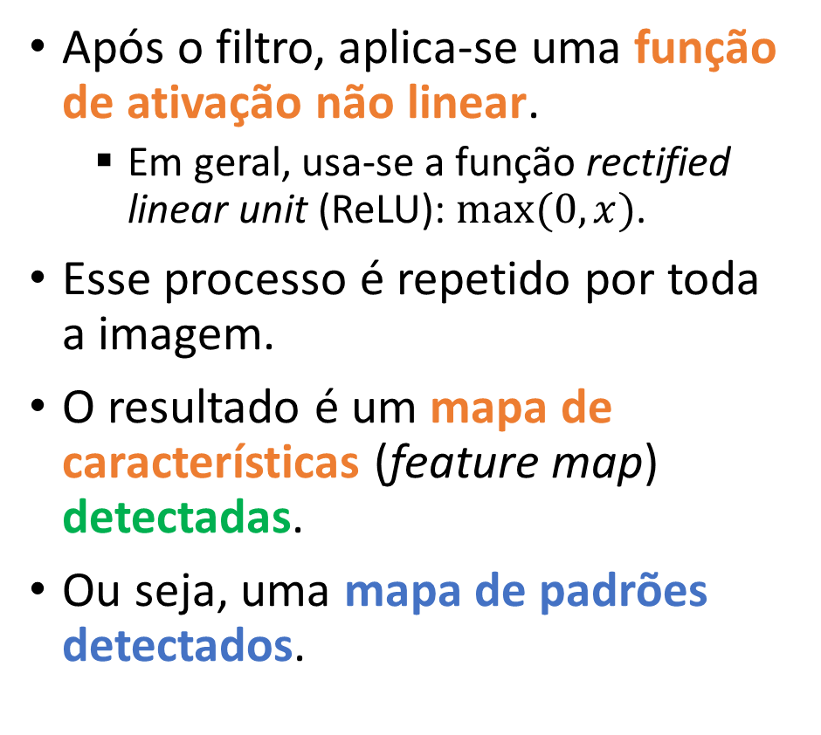
Camada de convolução
Após o filtro, aplica-se uma função de ativação não linear.
  Em geral, usa-se a função rectified linear unit (ReLU): $max⁡(0,x)$.
Esse processo é repetido por toda a imagem.
O resultado é um mapa de características (feature map) detectadas.
Ou seja, uma mapa de padrões detectados.
filtro

Slide 25
Filtros de convolução ou kernels
Os filtros são treinados para detectar características (padrões) presentes nas imagens.
  Os filtros têm pesos que são aprendidos.
Essa ideia de usar filtros que detectam características/padrões é baseada em como os neurônios biológicos do córtex visual funcionam.

Slide 26
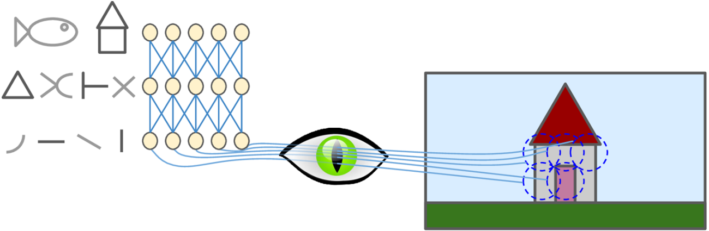
Neurônios do córtex visual
Os neurônios do córtex visual respondem a padrões específicos em pequenas regiões do campo visual chamadas campos receptivos.
À medida que o sinal visual percorre as camadas do cérebro, os neurônios respondem a padrões mais complexos em campos receptivos maiores.
Notes:
O córtex visual é a parte do cérebro que possibilita o exercício da memória visual em um pessoa.
O córtex visual do cérebro é a área do córtex cerebral que processa as informações visuais.

Slide 27
Neurônios do córtex visual
Alguns neurônios com campos receptivos pequenos reagem a linhas horizontais, enquanto outros, reagem a linhas com orientações diferentes.
Outros com campos receptivos maiores reagem a padrões mais complexos que são combinações de padrões mais simples.

Slide 28
Filtros de convolução ou kernels
Um kernel é uma matriz (ou tensor) responsável por detectar características específicas em uma imagem.
Ele percorre uma imagem realizando operações convolução entre seus valores e os dos pixels na região da imagem correspondente ao seu campo receptivo.
Para imagens coloridas, eles têm 3 dimensões e 2 dimensões para imagens em tons de cinza.
Kernel 2D
0 | 1
2 | 3
Kernel 3D
3 | 8
1 | 7
3 | 8
1 | 7
0 | 1
2 | 3
Notes:
Referências
[1] https://dennybritz.com/posts/wildml/understanding-convolutional-neural-networks-for-nlp/
Um mapa de características (também chamado de mapa de ativação ou feature map em inglês) em uma rede neural, especialmente em uma rede neural convolucional (CNN), é uma representação bidimensional das características extraídas de uma camada anterior da rede. Essas características são obtidas por meio de operações de convolução, pooling e ativação aplicadas à entrada da rede (que pode ser uma imagem ou outra forma de dados).
Aqui estão algumas informações importantes sobre os mapas de características em uma rede neural:
1. **Mapa de Características por Camada**: Normalmente, em uma CNN, cada camada convolucional produz um conjunto de mapas de características. Cada mapa de características captura diferentes aspectos das características presentes na imagem de entrada. Por exemplo, um mapa de características pode destacar bordas, outro pode enfatizar texturas, e assim por diante.
2. **Dimensões Espaciais**: Um mapa de características é uma matriz bidimensional, onde cada elemento na matriz corresponde à ativação de um neurônio na camada convolucional. As dimensões espaciais (largura e altura) dos mapas de características podem variar dependendo da arquitetura da rede e das operações aplicadas.
3. **Profundidade**: A profundidade de um mapa de características se refere ao número de canais (ou neurônios) nesse mapa. Cada canal é responsável por detectar uma característica específica na entrada. Em um mapa de características RGB, por exemplo, você pode ter canais responsáveis por detectar a presença de cores como vermelho, verde e azul.
4. **Transformações Hierárquicas**: À medida que os dados fluem pela rede, os mapas de características em camadas subsequentes tendem a representar características mais abstratas e complexas, resultando em uma hierarquia de representações. Por exemplo, os primeiros mapas de características podem representar bordas simples, enquanto mapas mais profundos podem representar características mais complexas, como rostos em uma imagem.
5. **Convoluções e Pooling**: A criação de mapas de características envolve a aplicação de operações de convolução para extrair padrões locais e, em seguida, operações de pooling para reduzir as dimensões espaciais e preservar características importantes.
Os mapas de características são essenciais para o funcionamento das CNNs, pois permitem que a rede aprenda representações hierárquicas das entradas, o que é particularmente útil em tarefas de visão computacional, como reconhecimento de objetos em imagens. Cada mapa de características fornece informações valiosas sobre diferentes aspectos das imagens de entrada e, quando combinados em camadas posteriores da rede, podem levar a uma compreensão mais profunda e abstrata dos dados.

Slide 29
Filtros de convolução ou kernels
Cada kernel detecta um tipo particular de característica, como bordas, texturas, partes específicas de objetos e objetos inteiros.
Os kernels aprendem a detectar as características mais relevantes para a tarefa em mãos.
  Eles aprendem, a partir do conjunto de treinamento, os valores dos elementos das matrizes, necessários para detectar determinadas características que identificam, por exemplo, um gato.
Kernel 2D
0 | 1
2 | 3
Kernel 3D
3 | 8
1 | 7
3 | 8
1 | 7
0 | 1
2 | 3
Notes:
Referências
[1] https://dennybritz.com/posts/wildml/understanding-convolutional-neural-networks-for-nlp/

Slide 30
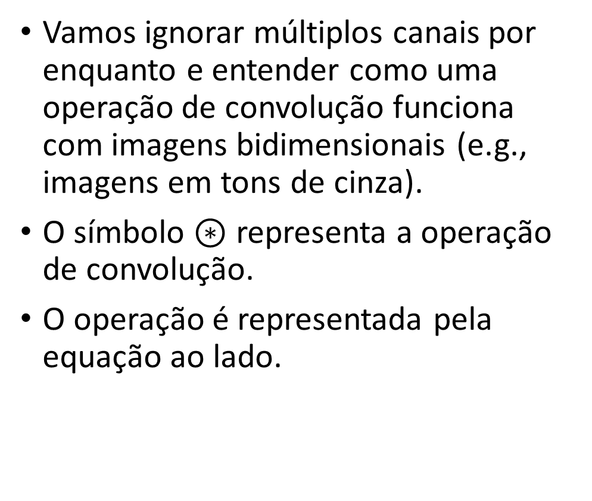
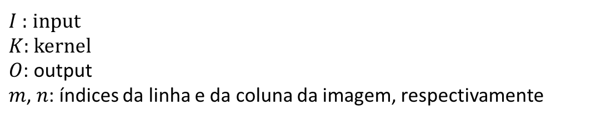


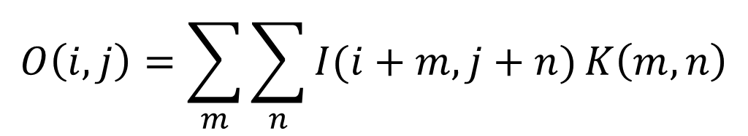
Operação de convolução com kernel 2D
Vamos ignorar múltiplos canais por enquanto e entender como uma operação de convolução funciona com imagens bidimensionais (e.g., imagens em tons de cinza).
O símbolo $⊛$ representa a operação de convolução.
O operação é representada pela equação ao lado.
Input
Kernel
Output
0 | 1 | 2
3 | 4 | 5
6 | 7 | 8
$$⊛$$
0 | 1
2 | 3
$$=$$
? | ?
? | ?
$$O\left(i,j\right)=\sum_{m}{\sum_{n}{I(i+m,j+n)}}K\left(m,n\right)$$
$I$ : input
$K$: kernel
$O$: output
$m$, $n$: índices da linha e da coluna da imagem, respectivamente
Notes:
Referências
[1] http://d2l.ai/chapter_convolutional-neural-networks/conv-layer.html

Slide 31
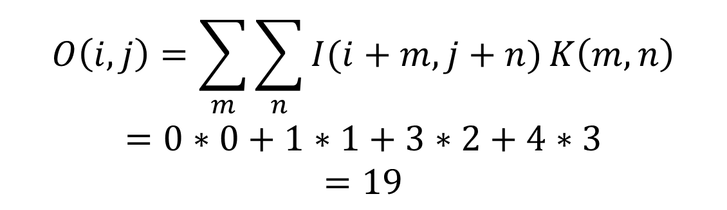
Operação de convolução com kernel 2D
Janela de convolução ou campo receptivo
Ao calcular a convolução, começamos com a janela de convolução (ou campo receptivo) no canto superior esquerdo do tensor de entrada (e.g., uma imagem).
Input
Kernel
Output
0 | 1 | 2
3 | 4 | 5
6 | 7 | 8
$$⊛$$
0 | 1
2 | 3
$$=$$
19
$$O\left(i,j\right)=\sum_{m}{\sum_{n}{I(i+m,j+n)}}K\left(m,n\right)$$
$$=0∗0+1∗1+3∗2+4∗3$$
$$=19$$
Notes:
Referências
[1] http://d2l.ai/chapter_convolutional-neural-networks/conv-layer.html

Slide 32
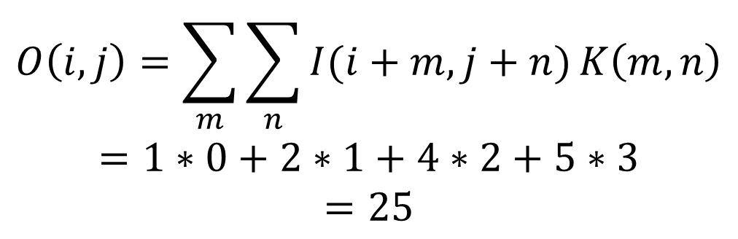
Operação de convolução com kernel 2D
Em seguida, deslizamos a janela, por exemplo, um elemento para a direita.
O deslocamento é definido pelo stride, o qual discutiremos a seguir.
Input
Kernel
Output
0 | 1 | 2
3 | 4 | 5
6 | 7 | 8
$$⊛$$
0 | 1
2 | 3
$$=$$
19 | 25
$$O\left(i,j\right)=\sum_{m}{\sum_{n}{I(i+m,j+n)}}K\left(m,n\right)$$
$$=1∗0+2∗1+4∗2+5∗3$$
$$=25$$
Notes:
Referências
[1] https://d2l.ai/chapter_convolutional-neural-networks/padding-and-strides.html

Slide 33
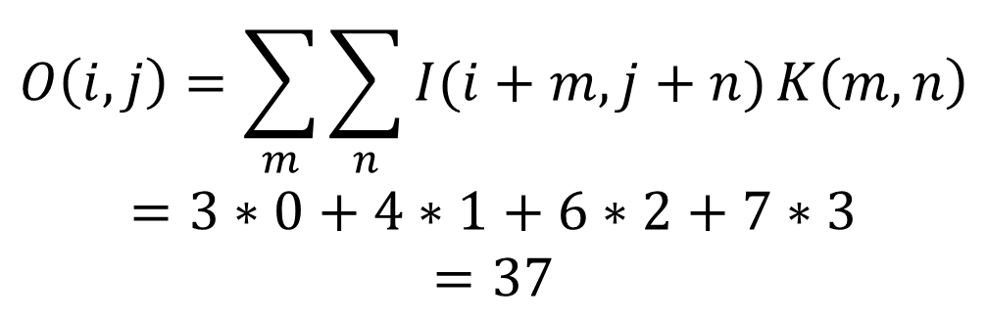
Operação de convolução com kernel 2D
Ao chegar-se ao final das colunas do tensor de entrada, volta-se ao seu início, deslizando a janela, por exemplo, um elemento para baixo, ou seja, uma linha.
Input
Kernel
Output
0 | 1 | 2
3 | 4 | 5
6 | 7 | 8
$$⊛$$
0 | 1
2 | 3
$$=$$
19 | 25
37
$$O\left(i,j\right)=\sum_{m}{\sum_{n}{I(i+m,j+n)}}K\left(m,n\right)$$
$$=3∗0+4∗1+6∗2+7∗3$$
$$=37$$
Notes:
Referências
[1] http://d2l.ai/chapter_convolutional-neural-networks/conv-layer.html

Slide 34
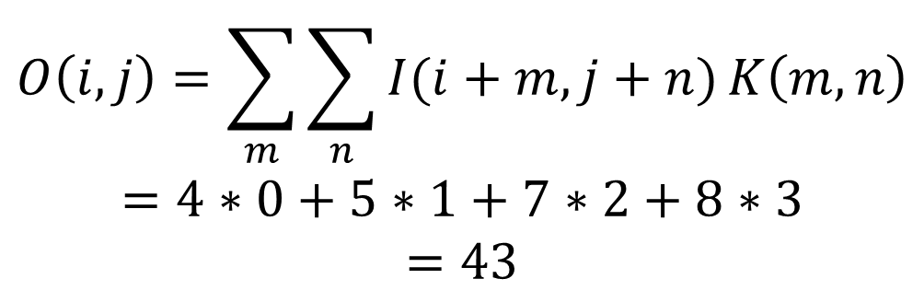
Operação de convolução com kernel 2D
Em seguida, deslizamos a janela um elemento para a direita.
Esse processo se repete até que a janela de convolução tenha percorrido todo o tensor de entrada.
Input
Kernel
Output
0 | 1 | 2
3 | 4 | 5
6 | 7 | 8
$$⊛$$
0 | 1
2 | 3
$$=$$
19 | 25
37 | 43
$$O\left(i,j\right)=\sum_{m}{\sum_{n}{I(i+m,j+n)}}K\left(m,n\right)$$
$$=4∗0+5∗1+7∗2+8∗3$$
$$=43$$
Notes:
Referências
[1] http://d2l.ai/chapter_convolutional-neural-networks/conv-layer.html

Slide 35


Mapa de características
Lembrando que o objetivo dos kernels é extrair (ou identificar) características.
Portanto, o resultado da operação de convolução é chamado de mapa de características ou de ativação.
É chamado assim, pois fornece as ativações desse filtro ao longo de cada posição espacial do tensor (imagem).
O mapa mostra onde e com que intensidade uma característica específica (detectada pelo filtro) está presente no tensor de entrada.
Input
Kernel
Output
0 | 1 | 2
3 | 4 | 5
6 | 7 | 8
$$⊛$$
0 | 1
2 | 3
$$=$$
19 | 25
37 | 43
Notes:
As we slide the filter over the width and height of the input volume we will produce a 2-dimensional activation map that gives the responses of that filter at every spatial position. Intuitively, the network will learn filters that activate when they see some type of visual feature such as an edge of some orientation or a blotch of some color on the first layer, or eventually entire honeycomb or wheel-like patterns on higher layers of the network.
A high activation means a certain feature was found.
Referências
[1] http://d2l.ai/chapter_convolutional-neural-networks/conv-layer.html
[2] https://stats.stackexchange.com/questions/291820/what-is-the-definition-of-a-feature-map-aka-activation-map-in-a-convolutio/292064#292064
[3] https://cs231n.github.io/convolutional-networks/

Slide 36
Stride
O stride controla o deslizamento do kernel sobre o tensor.
É o número de pixels que o kernel avança a cada aplicação da convolução.
No exemplo anterior, o stride era de 1 pixel para a direita e para baixo.
Para que serve sua variação?
  Reduzir o tamanho do mapa de características (downsampling)
    Aumentar o stride reduz a resolução da saída.
  Reduzir o custo computacional.
    Aumentar o stride reduz a quantidade de cálculos.
  Controlar o nível de detalhe.
    Stride pequeno captura detalhes menores: detecta padrões finos.
      Porém, é mais caro computacionalmente.
    Stride grande captura detalhes maiores: detecta padrões mais globais.
Notes:
Referências
[1] http://d2l.ai/chapter_convolutional-neural-networks/conv-layer.html

Slide 37
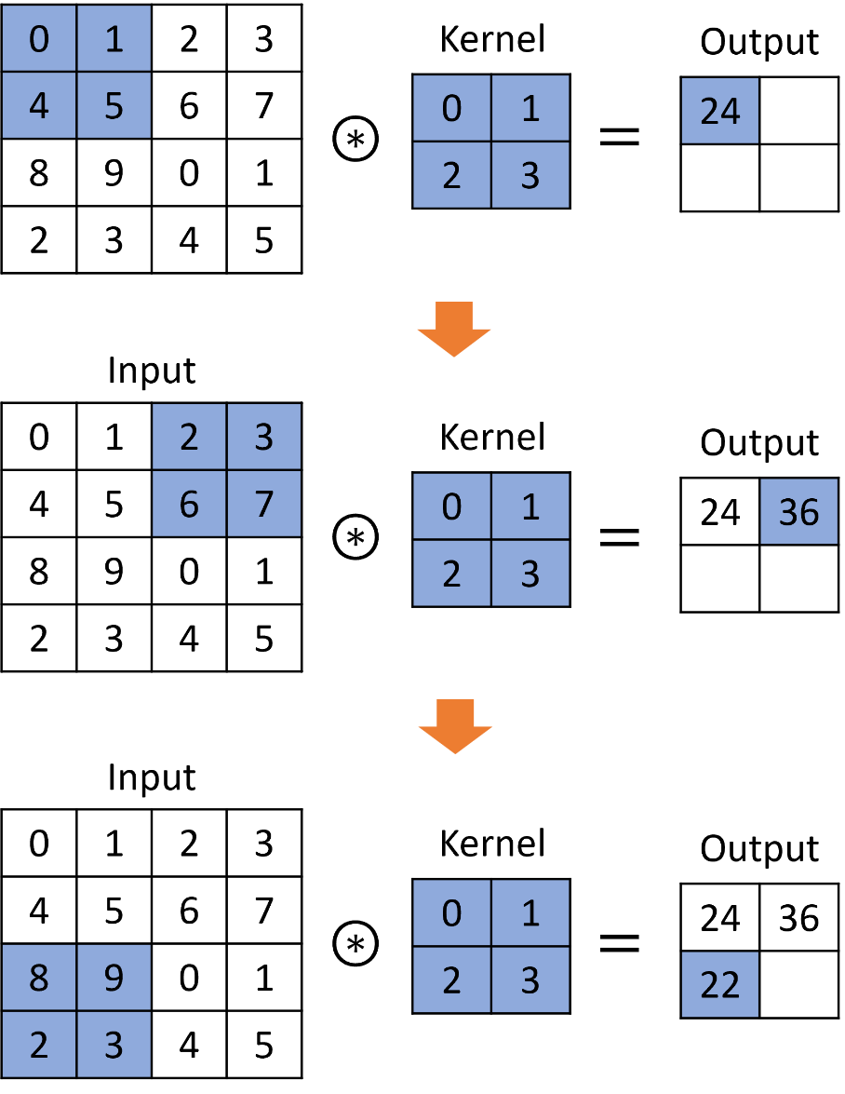
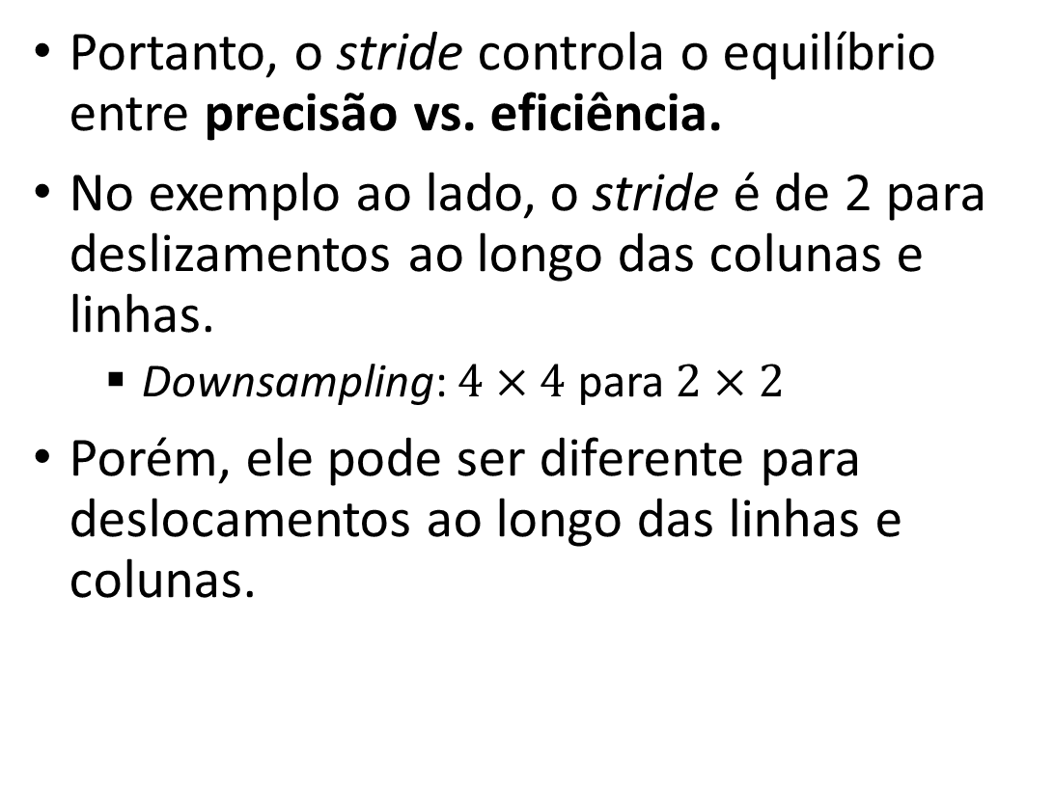
Stride
Portanto, o stride controla o equilíbrio entre precisão vs. eficiência.
No exemplo ao lado, o stride é de 2 para deslizamentos ao longo das colunas e linhas.
  Downsampling: $4×4$ para $2×2$
Porém, ele pode ser diferente para deslocamentos ao longo das linhas e colunas.
Notes:
Referências
[1] http://d2l.ai/chapter_convolutional-neural-networks/conv-layer.html

Slide 38
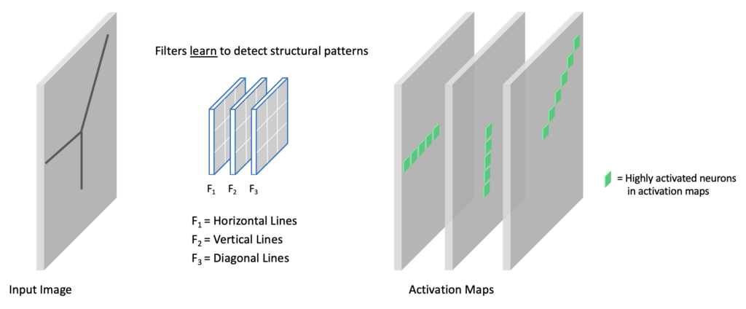
Filtros detectam padrões
Os mapas de ativação mostram os neurônios altamente ativados associados a cada filtro.
Na figura, a imagem de entrada apresenta três padrões lineares (linhas).
Temos uma camada convolucional com três filtros.
Cada filtro aprende a detectar um padrão específico: linhas horizontais, linhas verticais e linhas diagonais.
Cada filtro gera um mapa de características diferente.
Notes:
Em CNN:
cada filtro aprende um padrão específico
incluindo orientação
📌 Resultado:
um filtro que detecta uma borda vertical não detecta a mesma borda rotacionada

Slide 39
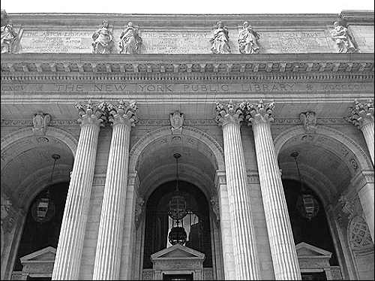
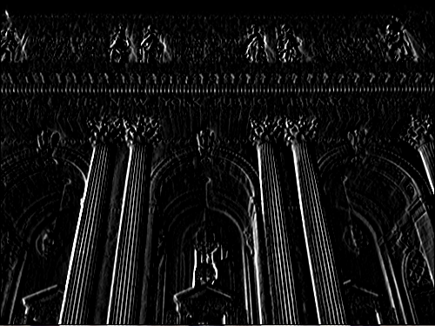
Aplicando kernels a imagens
kernel
-1 | 0 | 1
-2 | 0 | 2
-1 | 0 | 1
right sobel
OBS.: após a aplicação do filtro, a imagem da direita tem resolução menor do que a da esquerda
Considerem a imagem em tons de cinza à esquerda.
Se aplicarmos o kernel mostrado, obteremos os resultados à direita.
Ele realça muito as linhas verticais e escurece todo o resto.
Portanto, podemos dizer que este kernel é um detector de linhas verticais.
Notes:
the convolutional layer output is sometimes called a feature map, as it can be regarded as the learned representations (features) in the spatial dimensions (e.g., width and height) to the subsequent layer. In CNNs, for any element x of some layer, its receptive field refers to all the elements (from all the previous layers) that may affect the calculation of x during the forward propagation.

Slide 40
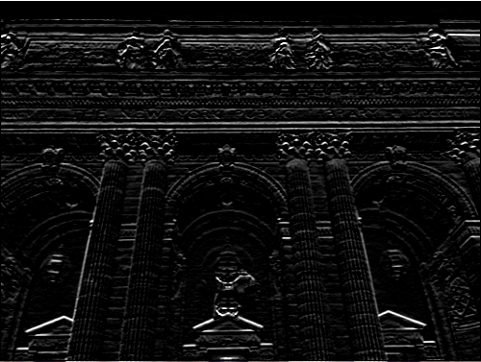
Aplicando kernels a imagens
kernel
-1 | -2 | -1
0 | 0 | 0
1 | 2 | 1
bottom sobel
Já o kernel acima, detecta linhas horizontais, escurecendo quase tudo na imagem que não seja uma linha horizontal.
Ao aplicar kernels como esses, podemos remover quase tudo, exceto uma característica distinta.
Esse é o processo chamado de extração de características.
  Processo que determina as partes mais importantes de uma imagem.
fonte: https://setosa.io/ev/image-kernels/
Notes:
the convolutional layer output is sometimes called a feature map, as it can be regarded as the learned representations (features) in the spatial dimensions (e.g., width and height) to the subsequent layer. In CNNs, for any element x of some layer, its receptive field refers to all the elements (from all the previous layers) that may affect the calculation of x during the forward propagation.

Slide 41
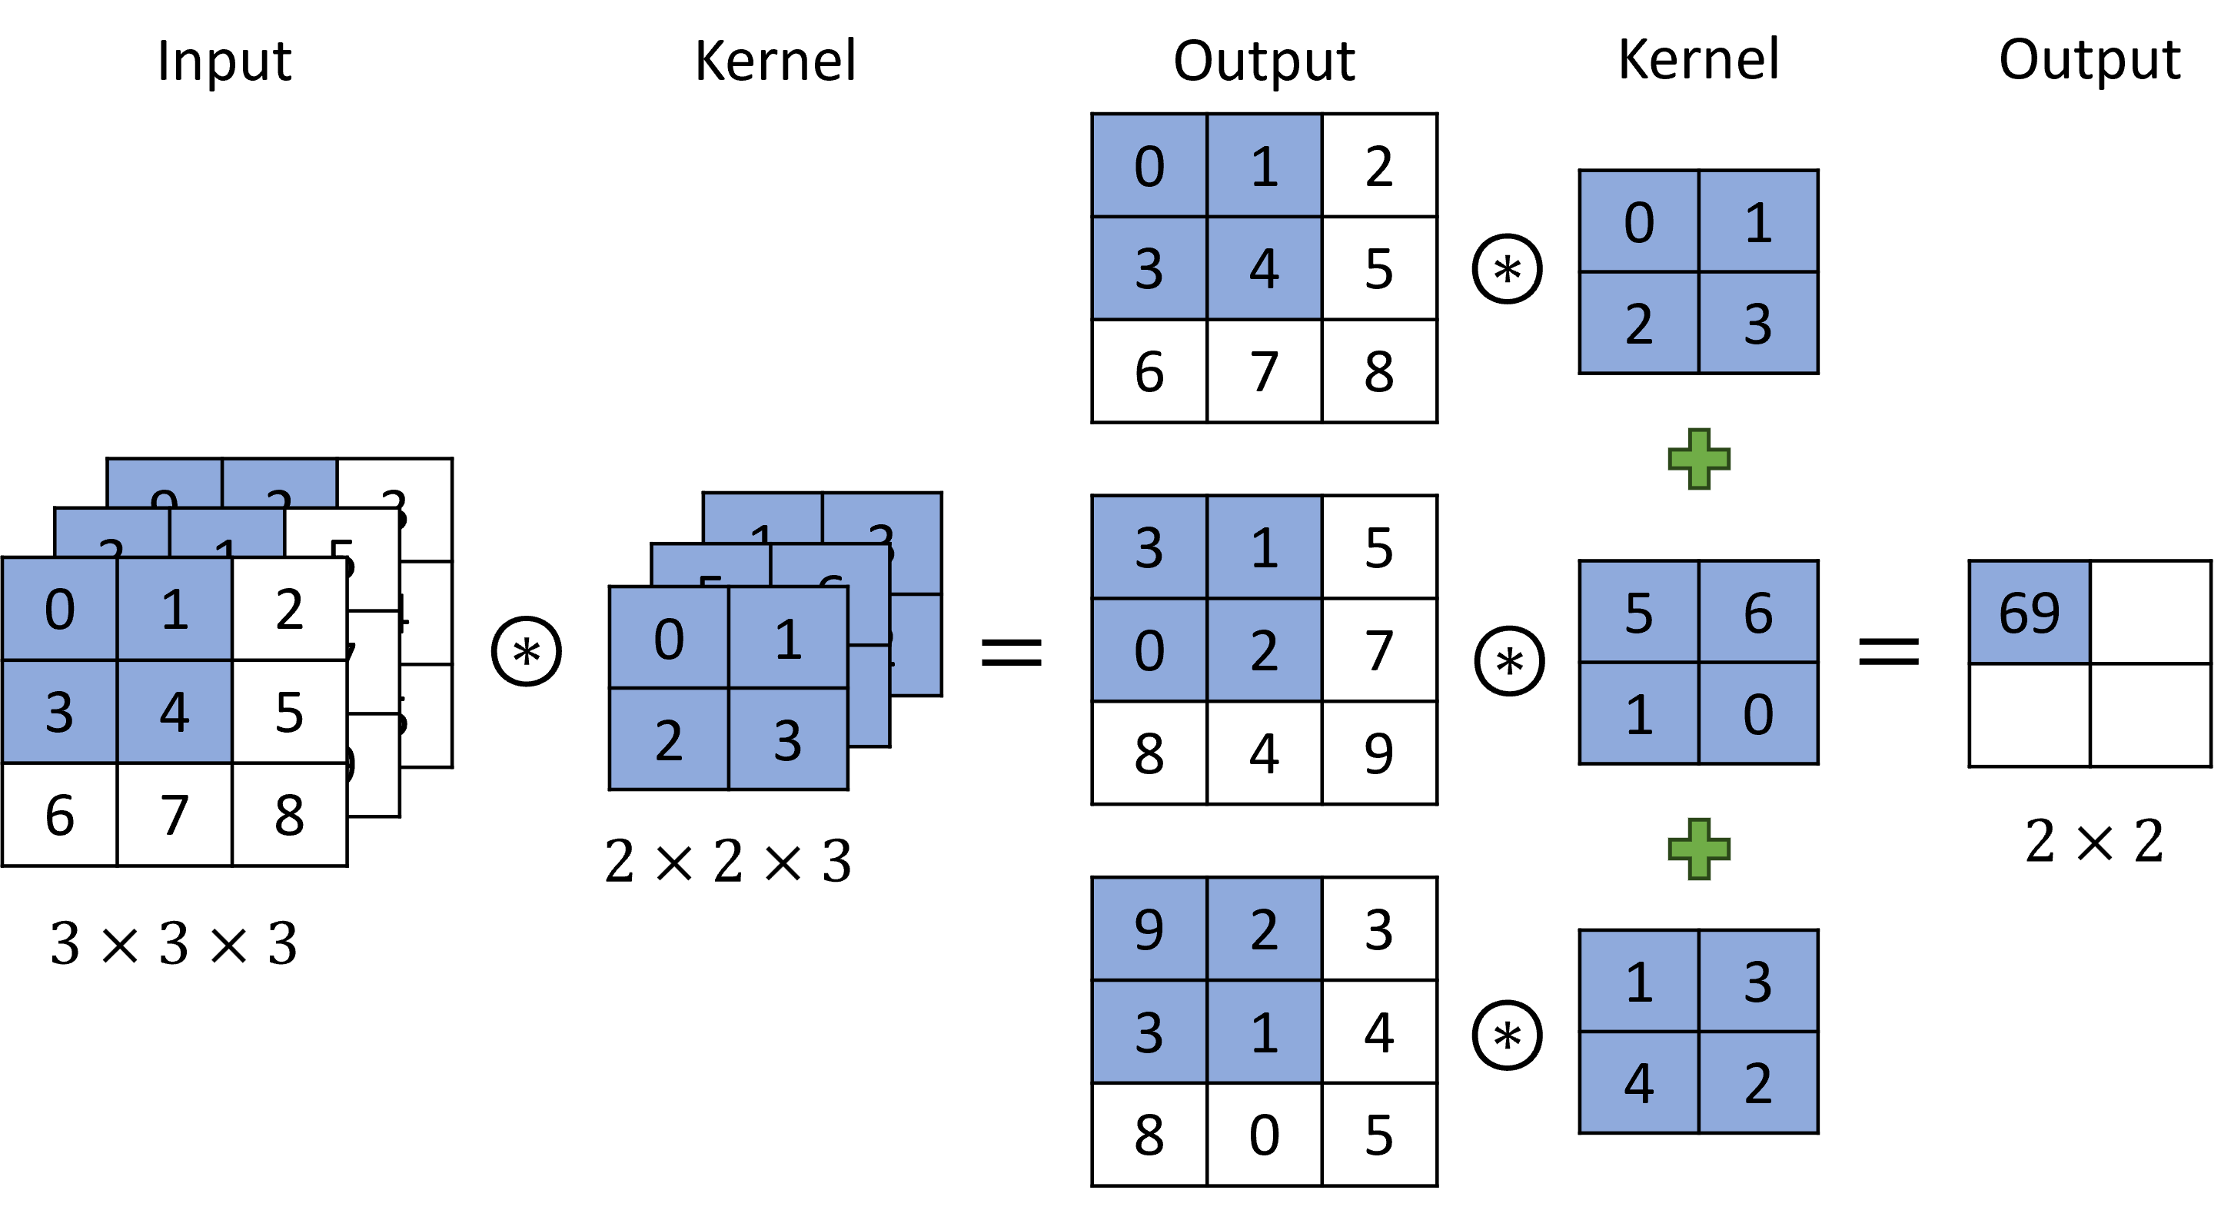
Operação de convolução com 3 canais
Input
Em geral, se a imagem tem 3 dimensões, o kernel também terá 3 dimensões.
Para entender a operação, podemos dividi-la em 3 operações de convolução separadas que têm seus resultados somados ao final para gerar a saída.
Usando um stride = 1, temos.

Slide 42
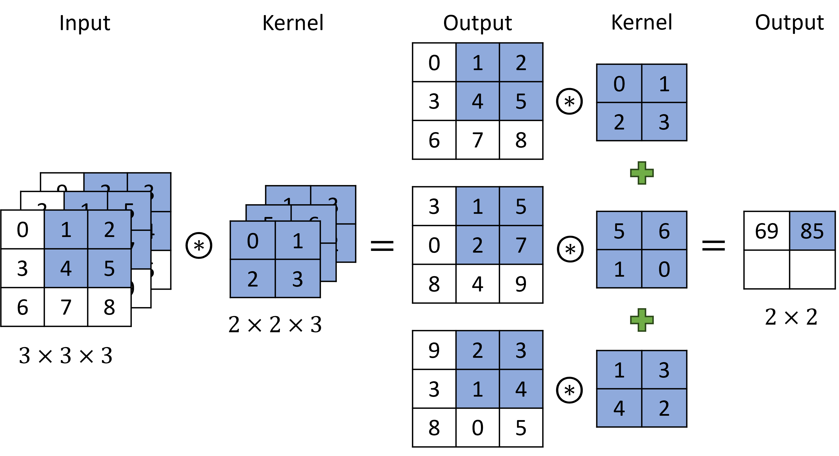
Operação de convolução com 3 canais
Input

Slide 43
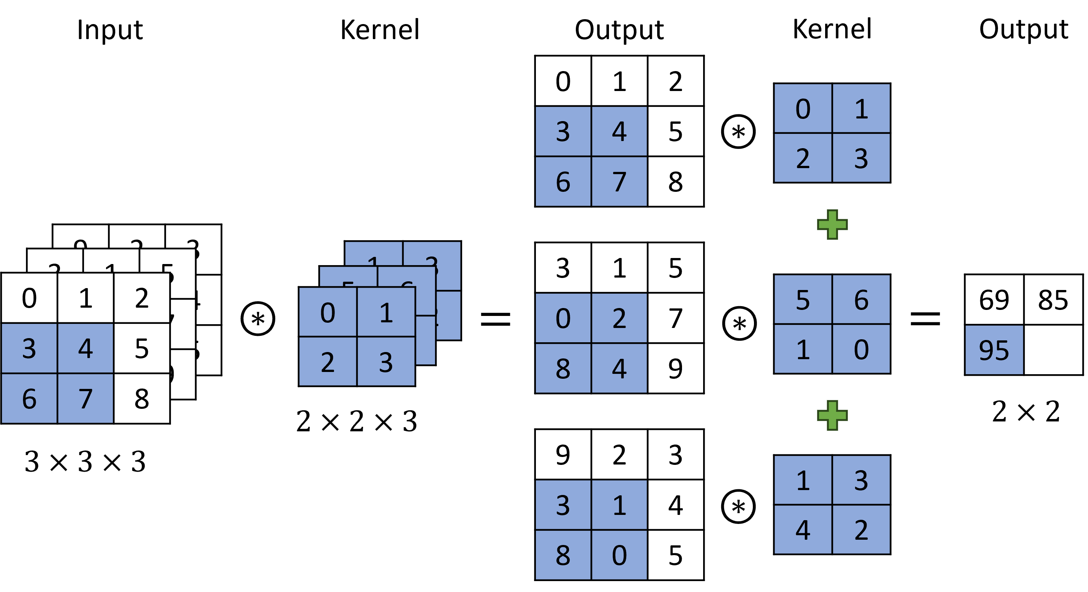
Operação de convolução com 3 canais
Input

Slide 44
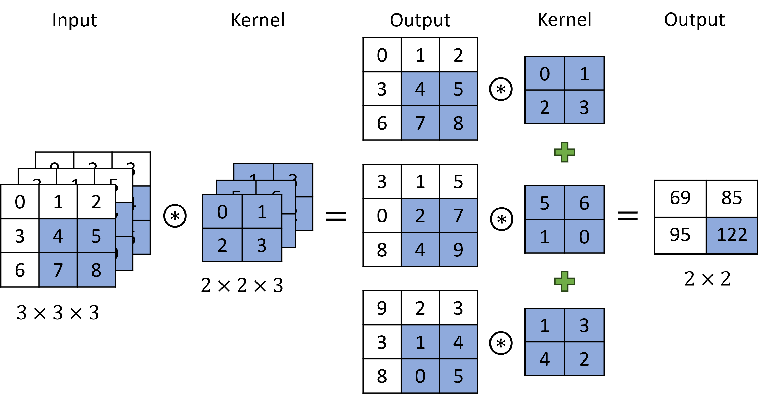
Operação de convolução com 3 canais
Input
Ao final temos apenas um mapa de características.

Slide 45
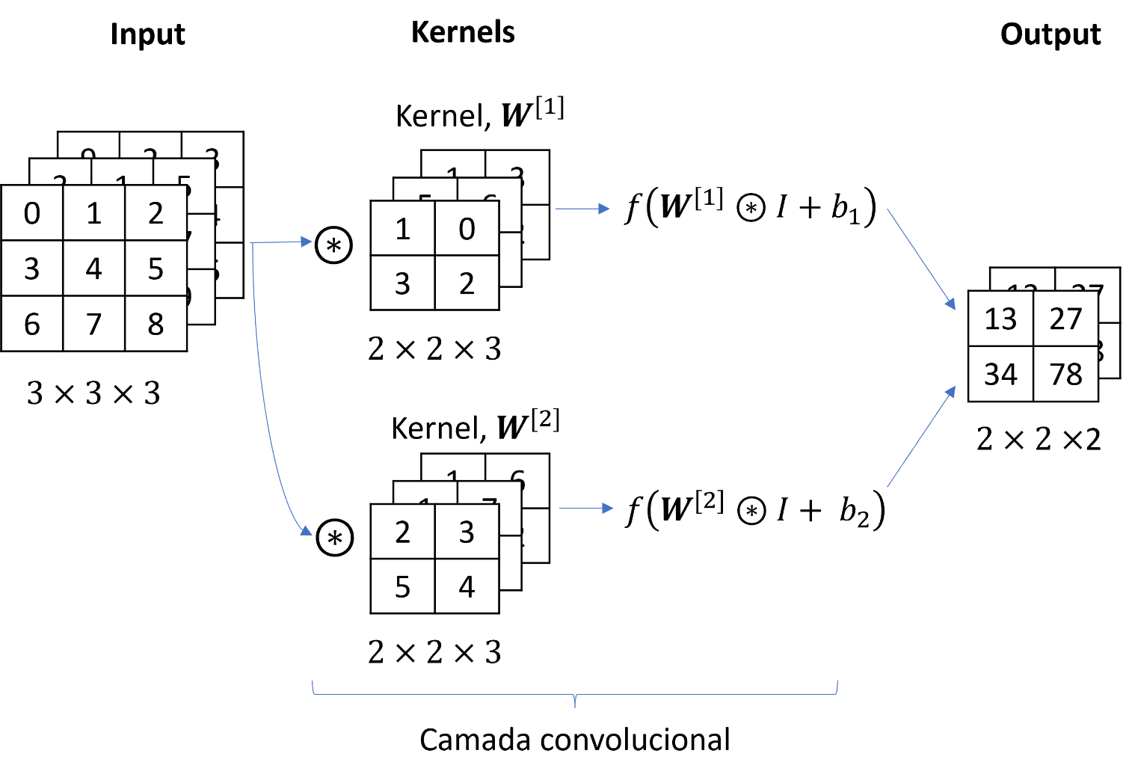
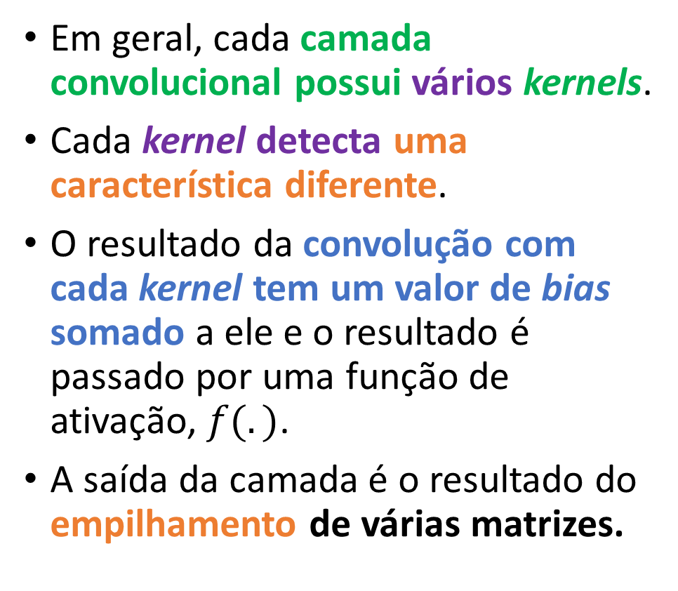
Kernels diferentes para características diferentes
Em geral, cada camada convolucional possui vários kernels.
Cada kernel detecta uma característica diferente.
O resultado da convolução com cada kernel tem um valor de bias somado a ele e o resultado é passado por uma função de ativação, $f(.)$.
A saída da camada é o resultado do empilhamento de várias matrizes.
Notes:
Referências
[1] https://datahacker.rs/one-layer-covolutional-neural-network/

Slide 46


Função de ativação
A função de ativação introduz não linearidade.
  Com ela, a rede aprende relações complexas e não lineares entre as características.
Ela é aplicada diretamente ao mapa de características elemento a elemento.
Ou seja, cada valor do mapa é transformado individualmente pela função de ativação.
Em geral, como CNNs tendem a ter muitas camadas, para evitar o desaparecimento do gradiente, se usa funções de ativação do tipo ReLU ou suas variantes.
Feature map, $M$
-1.5 | 10
22 | -3.7
$f\left(M\right)=$ $max⁡(0, M)$
0 | 10
22 | 0

Slide 47
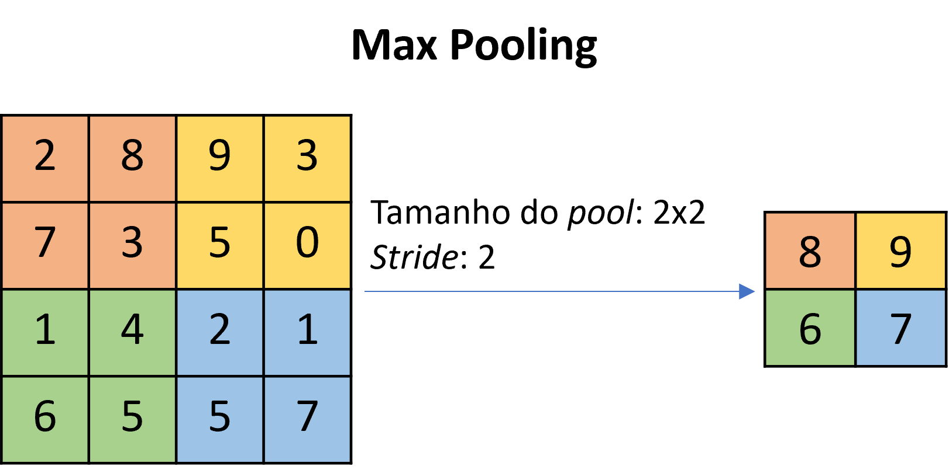
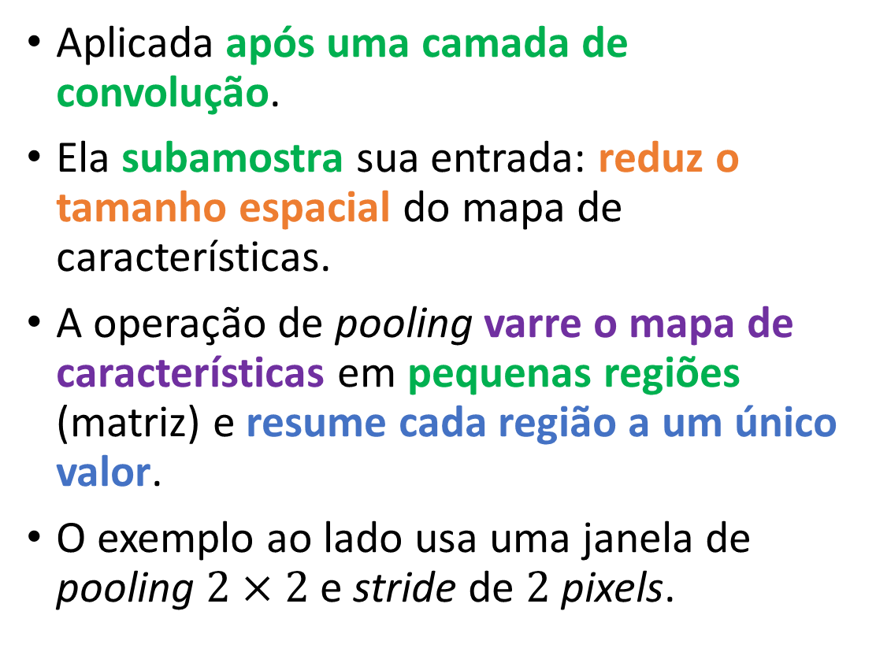
Camada de Pooling (ou subamostragem)
Aplicada após uma camada de convolução.
Ela subamostra sua entrada: reduz o tamanho espacial do mapa de características.
A operação de pooling varre o mapa de características em pequenas regiões (matriz) e resume cada região a um único valor.
O exemplo ao lado usa uma janela de pooling $2×2$ e stride de $2$ pixels.
Notes:
Referências
[1] https://courses.cs.washington.edu/courses/cse416/22su/lectures/10/lecture_10.pdf

Slide 48
Camada de Pooling (ou subamostragem)
Alguns dos objetivos da subamostragem são:
  reduzir a carga computacional,
  o uso de memória,
  e o número de pesos.
Isso limita o risco de sobreajuste.
Além disso, ela ajuda a tornar a rede mais robusta a pequenas mudanças na posição das características.
Notes:
pooling NÃO torna a rede invariante à rotação.
⚙️ Por que o pooling cria essa invariância?
A chave está aqui:
🔹 O pooling “ignora a posição exata dentro da janela”
Ele só pergunta:
“Qual é o maior valor aqui?” (max pooling)
ou “Qual é a média aqui?” (avg pooling)
👉 Não importa se o padrão está:
no canto esquerdo
no centro
no canto direito
👉 Desde que esteja dentro da janela, o resultado pode ser o mesmo
Isso faz com que:
pequenas mudanças espaciais não alterem muito a saída
📌 Por isso dizemos que ele torna a representação aproximadamente invariante a pequenas translações
Referências
[1] https://courses.cs.washington.edu/courses/cse416/22su/lectures/10/lecture_10.pdf

Slide 49
Camada de Pooling (ou subamostragem)
A operação de pooling cria invariância local:
  Pequenos deslocamentos das características não afetam muito o resultado.
  Foca na presença do padrão, não na sua localização.
O padrão pode:
  estar deslocado levemente
  ter pequenas deformações
  ter ruído
e mesmo assim a CNN continua o reconhecendo.
O pooling contribui para que a CNN perca informação espacial e ganhe informação semântica.
Notes:
⚙️ Por que o pooling cria essa invariância?
A chave está aqui:
🔹 O pooling “ignora a posição exata dentro da janela”
Ele só pergunta:
“Qual é o maior valor aqui?” (max pooling)
ou “Qual é a média aqui?” (avg pooling)
👉 Não importa se o padrão está:
no canto esquerdo
no centro
no canto direito
👉 Desde que esteja dentro da janela, o resultado pode ser o mesmo
Isso faz com que:
pequenas mudanças espaciais não alterem muito a saída
📌 Por isso dizemos que ele torna a representação aproximadamente invariante a pequenas translações
Referências
[1] https://courses.cs.washington.edu/courses/cse416/22su/lectures/10/lecture_10.pdf

Slide 50
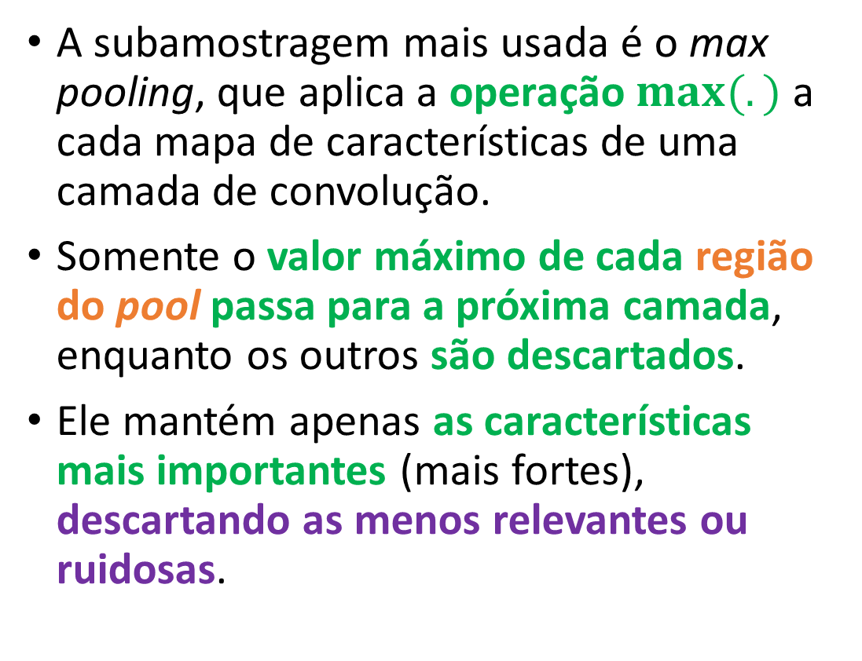
Max pooling
A subamostragem mais usada é o max pooling, que aplica a operação $max(.)$ a cada mapa de características de uma camada de convolução.
Somente o valor máximo de cada região do pool passa para a próxima camada, enquanto os outros são descartados.
Ele mantém apenas as características mais importantes (mais fortes), descartando as menos relevantes ou ruidosas.
Notes:
O max pooling ele compacta os dados sem perder os padrões mais importantes.
Referências
[1] https://courses.cs.washington.edu/courses/cse416/22su/lectures/10/lecture_10.pdf

Slide 51
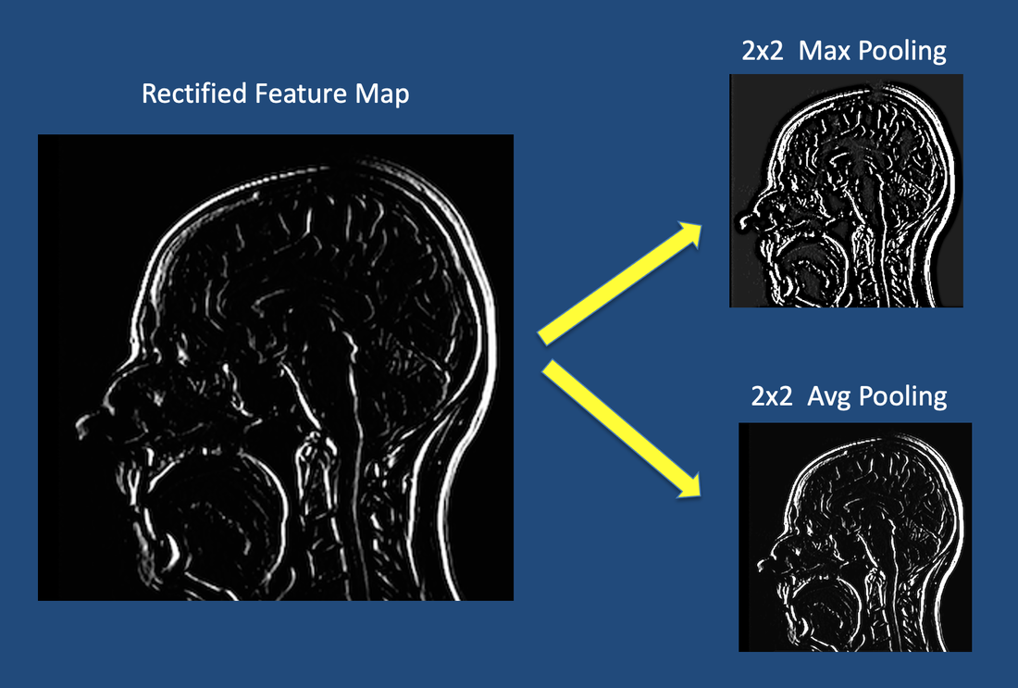
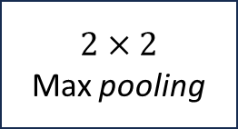
Max pooling
$$2×2$$
Max pooling
Na figura, o max pooling diminui a resolução, deixa as bordas do cérebro bem destacadas e descarta detalhes finos, como pequenos objetos, bordas muito finas, pequenas variações de intensidade, etc.
Notes:
Referências
[1] https://mriquestions.com/convolutional-network.html

Slide 52
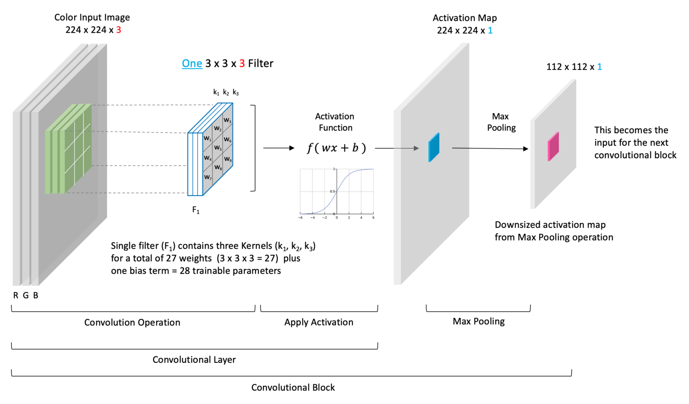
Bloco de convolução
Notes:
OBS.: assume-se uma configuração de preenchimento que mantém o tamanho espacial dos dados em camadas convolucionais.
Referências
[1] https://learnopencv.com/understanding-convolutional-neural-networks-cnn/
[2] https://datahacker.rs/one-layer-covolutional-neural-network/

Slide 53
Neurônio
Neurônio de uma CNN
Saída do neurônio
Notes:
OBS.: assume-se uma configuração de preenchimento que mantém o tamanho espacial dos dados em camadas convolucionais.
Referências
[1] https://learnopencv.com/understanding-convolutional-neural-networks-cnn/
[2] https://datahacker.rs/one-layer-covolutional-neural-network/

Slide 54

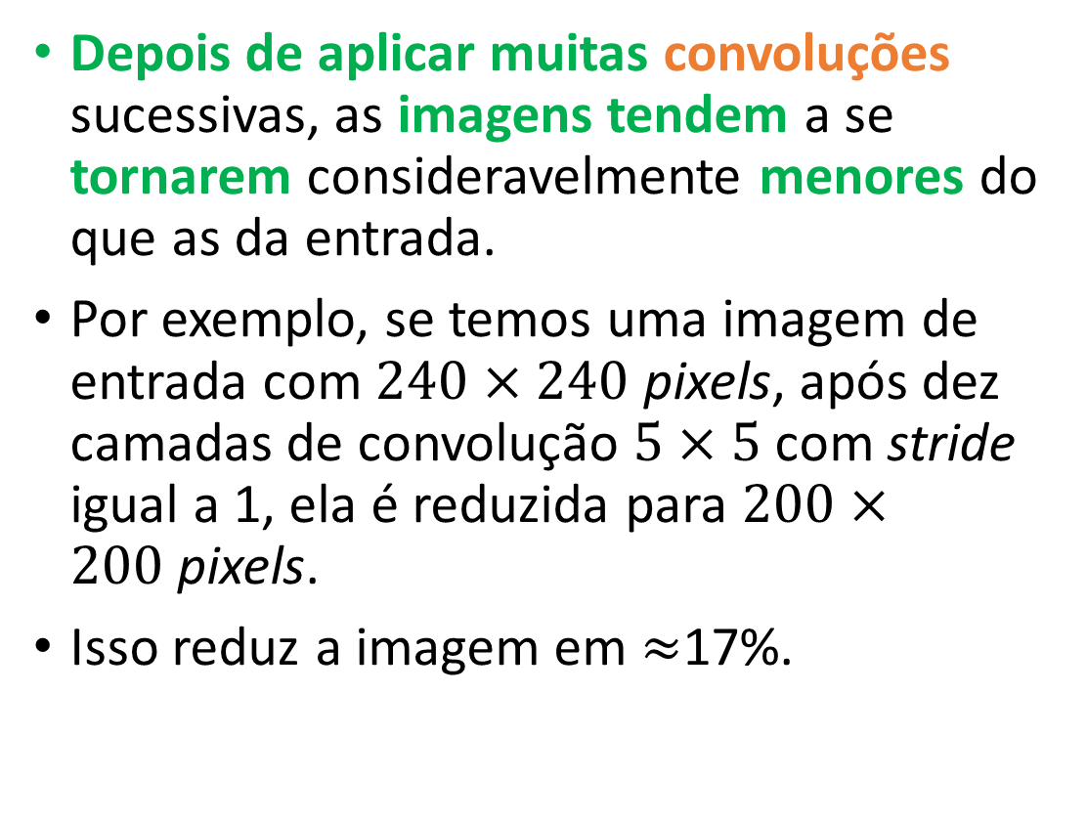

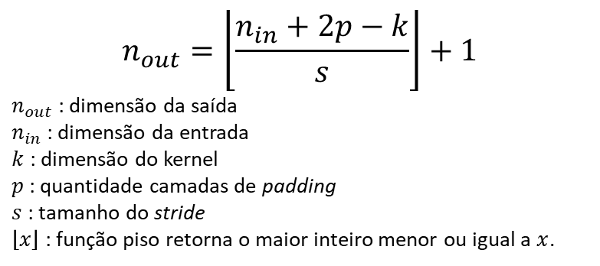

Padding ou preenchimento
Depois de aplicar muitas convoluções sucessivas, as imagens tendem a se tornarem consideravelmente menores do que as da entrada.
Por exemplo, se temos uma imagem de entrada com $240×240$ pixels, após dez camadas de convolução $5×5$ com stride igual a 1, ela é reduzida para $200×200$pixels.
Isso reduz a imagem em $≈$17%.
Input
Kernel
Output
0 | 1 | 2
3 | 4 | 5
6 | 7 | 8
$$⊛$$
0 | 1
2 | 3
$$=$$
19 | 25
37 | 43
$$2×2$$
$$2×2$$
$$3×3$$
$$n_{out}=\left\lfloor \frac{n_{in}+2p−k}{s}\right\rfloor +1$$
$n_{out}$: dimensão da saída
$n_{in}$: dimensão da entrada
$k$: dimensão do kernel
$p$: quantidade camadas de padding
$s$: tamanho do stride
$\left\lfloor x\right\rfloor$ : função piso retorna o maior inteiro menor ou igual a $x$.
Notes:
A função piso é definida como uma função que retorna o maior inteiro menor ou igual a x.

Slide 55
Padding ou preenchimento
Além da redução, a convolução faz com que qualquer informação importante nas bordas da imagem seja subutilizada.
Os pixels das bordas de uma imagem são subutilizados, i.e., participam de menos convoluções que os pixels centrais.
O padding garante que todos os pixels contribuam de forma mais igualitária para a extração de características.
Input
Kernel
Output
0 | 1 | 2
3 | 4 | 5
6 | 7 | 8
$$⊛$$
0 | 1
2 | 3
$$=$$
19 | 25
37 | 43
$$2×2$$
$$2×2$$
$$3×3$$
$$n_{out}=\left\lfloor \frac{n_{in}+2p−k}{s}\right\rfloor +1$$
$n_{out}$: dimensão da saída
$n_{in}$: dimensão da entrada
$k$: dimensão do kernel
$p$: quantidade camadas de padding
$s$: tamanho do stride
$\left\lfloor x\right\rfloor$ : função piso retorna o maior inteiro menor ou igual a $x$.
Notes:
A função piso é definida como uma função que retorna o maior inteiro menor ou igual a x.

Slide 56
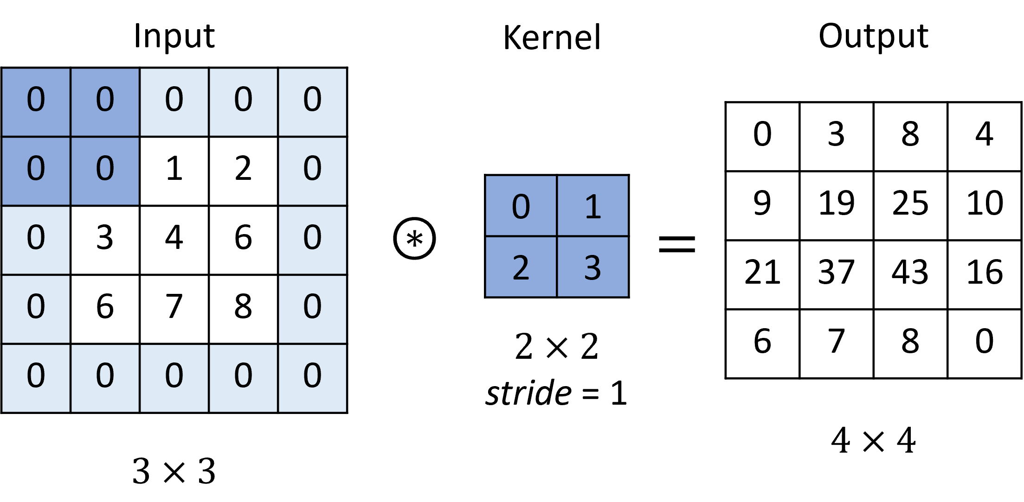
Padding ou preenchimento
O padding é usado para controlar o tamanho dos mapas de características após uma camada convolucional.
Pixels de preenchimento são adicionados às bordas da imagem ou aos mapas de características, aumentando assim seu tamanho efetivo.
Em geral, os pixels de padding são feitos iguais a zero.

Slide 57
Padding ou preenchimento
É comum aplicar padding nas camadas iniciais para
  preservar resolução espacial
  e não perder informação nas bordas.
Já as camadas finais não o aplicam para
  reduzir a dimensionalidade
  e extrair caracteristicas mais abstratas.
Caracteristicas abstratas: capturam o significado da imagem (informação semântica).
  São as características complexas: objetos completos, contexto de uma cena, etc.

Slide 58

Camada de flatten
Na saída da etapa de extração de características temos vários mapas de características, formando um volume 3D de dados.
Porém, as camadas densas trabalham com vetores 1D.
Assim, transforma-se os mapas de características em vetores 1D.
Essa camada não possui parâmetros treináveis.
13
27
34
78
12
37
56
18
13 | 27
34 | 78
13 | 27
34 | 78
flatten
Notes:
Elas recebem as características extraídas pelas camadas convolucionais como entrada e, em seguida, aprendem a mapear essas características para as classes de destino (no caso da classificação) ou para um valor de destino (no caso da regressão).
Combinação de Características: As camadas densas têm conexões densas entre todas as unidades de saída das camadas convolucionais e as unidades de saída da camada densa anterior. Isso significa que cada unidade na camada densa pode combinar informações de todas as características extraídas pelas camadas convolucionais, permitindo que a rede aprenda padrões complexos e relações entre essas características.

Slide 59
Camadas densas
Depois das camadas convolucionais, as CNN contêm uma DNN, com uma ou mais camadas densas.
A DNN
  recebe o vetor 1D com todas as características extraídas pelas camadas convolucionais da rede,
  combinam todas as características extraídas,
  geram pontuações para cada classe
  e as normalizam (função softmax), grando uma predição final (probabilidades).
Notes:
Elas recebem as características extraídas pelas camadas convolucionais como entrada e, em seguida, aprendem a mapear essas características para as classes de destino (no caso da classificação) ou para um valor de destino (no caso da regressão).
Combinação de Características: As camadas densas têm conexões densas entre todas as unidades de saída das camadas convolucionais e as unidades de saída da camada densa anterior. Isso significa que cada unidade na camada densa pode combinar informações de todas as características extraídas pelas camadas convolucionais, permitindo que a rede aprenda padrões complexos e relações entre essas características.

Slide 60
Camadas densas
Em outras palavras, elas usam as características detectadas para decidir a classe.
Por exemplo, se as características de um gato são ativadas → é um gato.
Por que usar DNNs no final?
  Convoluções são locais (olham pedaços da imagem).
  DNNs olham tudo ao mesmo tempo.
Ou seja, a DNN aprende relações globais entre características.
Notes:
Elas recebem as características extraídas pelas camadas convolucionais como entrada e, em seguida, aprendem a mapear essas características para as classes de destino (no caso da classificação) ou para um valor de destino (no caso da regressão).
Combinação de Características: As camadas densas têm conexões densas entre todas as unidades de saída das camadas convolucionais e as unidades de saída da camada densa anterior. Isso significa que cada unidade na camada densa pode combinar informações de todas as características extraídas pelas camadas convolucionais, permitindo que a rede aprenda padrões complexos e relações entre essas características.

Slide 61
Camadas densas
As funções de ativação das camadas densas ocultas, em geral, são ReLU ou suas variantes.
A camada densa de saída usa funções de ativação:
  Softmax, para classificação multiclasses.
  Logística, para classificação binária e multi-rótulo.
  Identidade, para regressão.
Notes:
Elas recebem as características extraídas pelas camadas convolucionais como entrada e, em seguida, aprendem a mapear essas características para as classes de destino (no caso da classificação) ou para um valor de destino (no caso da regressão).
Combinação de Características: As camadas densas têm conexões densas entre todas as unidades de saída das camadas convolucionais e as unidades de saída da camada densa anterior. Isso significa que cada unidade na camada densa pode combinar informações de todas as características extraídas pelas camadas convolucionais, permitindo que a rede aprenda padrões complexos e relações entre essas características.

Slide 62
Treinamento de CNNs
Assim como outras redes neurais, CNNs são treinadas usando-se o algoritmo da retropropagação do erro.
O objetivo é aprender os pesos dos filtros e das camadas densas.
Os gradientes são calculados para os:
  pesos dos filtros mais os pesos de bias
  e pesos das camadas densas.
As funções de erro mais usadas são o EQM, para tarefas de regressão, e a entropia-cruzada, para tarefas de classificação.

Slide 63
Como podemos mitigar o sobreajuste em modelos profundos?

Slide 64
Como evitar o sobreajuste
Além de
  aumentar o dataset,
  reduzir a complexidade do modelo
  e aplicar técnicas de regularização como penalizações L1/L2 e early-stopping,
podemos usar três outras técnicas para evitar o overfitting:
  dropout,
  data augmentation,
  e transfer learning
Essas técnicas se aplicam a qualquer tipo de rede neural, não apenas a CNNs.

Slide 65
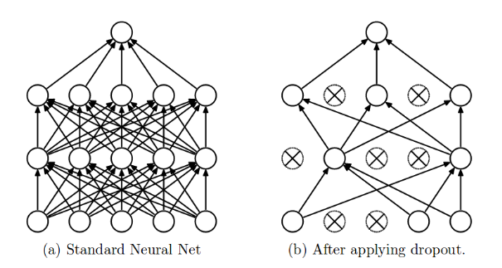
Dropout
O dropout é uma técnica de regularização.
Envolve “desligar” aleatoriamente neurônios das camadas durante o treinamento da rede neural.
Isso significa que esses neurônios não contribuirão para o cálculo das saídas da rede durante uma iteração de treinamento.
Desta forma, o modelo fica menos complexo, diminuindo as chances de sobreajuste.
Notes:
https://colab.research.google.com/github/zz4fap/tp557-iot-ml/blob/master/examples/Sobreajuste_e_dropout.ipynb
Dropout é uma técnica de regularização usada em redes neurais para evitar o sobreajuste (overfitting). O sobreajuste ocorre quando uma rede neural se torna muito especializada nos dados de treinamento e não generaliza bem para novos dados. O dropout é uma abordagem eficaz para melhorar a generalização de uma rede neural. Aqui está como funciona:
1. **Desligamento Aleatório de Neurônios**: Durante o treinamento da rede neural, o dropout envolve aleatoriamente "desligar" ou "descartar" um subconjunto dos neurônios em cada camada. Isso significa que esses neurônios não contribuirão para o cálculo das saídas da rede durante essa iteração de treinamento.
2. **Taxa de Dropout**: Um hiperparâmetro chamado "taxa de dropout" é definido antes do treinamento. Essa taxa determina a probabilidade de um neurônio ser desligado durante cada iteração. Por exemplo, uma taxa de dropout de 0,5 significa que, em média, metade dos neurônios será desligada em cada iteração.
3. **Treinamento Estocástico**: O dropout introduz uma forma de treinamento estocástico, onde a rede não pode depender excessivamente de nenhum neurônio específico. Isso obriga a rede a aprender recursos mais robustos e a generalizar melhor para dados que não foram vistos durante o treinamento.
4. **Averaging de Múltiplos Modelos**: O dropout efetivamente treina várias sub-redes durante o treinamento, já que diferentes subconjuntos de neurônios são desligados a cada iteração. Isso é semelhante a treinar uma série de modelos diferentes e, durante a inferência, os resultados dessas sub-redes são médios ou ponderados de alguma forma para produzir a saída final da rede.
Benefícios do Dropout:
- Reduz o risco de sobreajuste, permitindo que a rede generalize melhor para novos dados.
- Ajuda a evitar a dependência excessiva de neurônios individuais, tornando o modelo mais robusto.
- Funciona bem em redes neurais profundas, onde o risco de overfitting é mais alto.
Embora o dropout seja uma técnica eficaz de regularização, é importante ajustar a taxa de dropout adequadamente, pois uma taxa muito alta pode prejudicar o aprendizado, enquanto uma taxa muito baixa pode não fornecer os benefícios desejados. A taxa de dropout é geralmente escolhida por meio de experimentação e validação cruzada em um conjunto de validação.

Slide 66
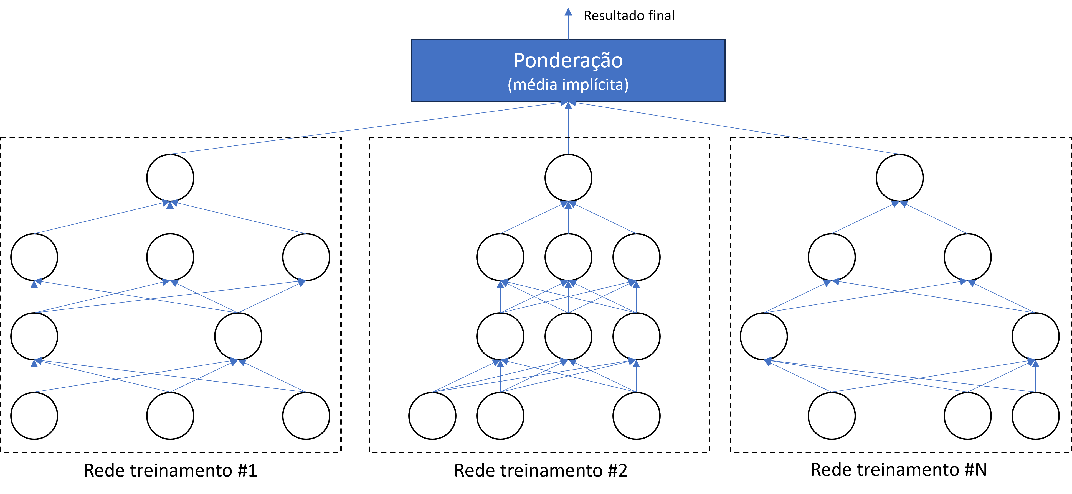
Dropout
Quando desligamos diferentes conjuntos de neurônios, é como se estivéssemos treinando várias redes neurais diferentes.
Notes:
Heuristicamente: de forma simplista, intuitiva, analogia aproximada, mas não perfeita.

Slide 67
Dropout
Com dropout:
  Cada neurônio precisa aprender de forma mais robusta.
  A rede não pode depender de combinações fixas de neurônios.
Um neurônio precisa funcionar bem mesmo se outros neurônios desaparecerem.
Isso força a rede a aprender representações mais generalizáveis.

Slide 68

Dropout
Durante a inferência, o dropout não é aplicado (todos neurônios são usados).
Mesmo usando apenas uma única rede na inferência, o comportamento dela é equivalente a uma média de muitas redes diferentes treinadas com dropout.
As diferentes redes se combinam para reduzir o efeito do sobreajuste, generalizando melhor.
Notes:
Os resultados das redes são ponderados (e.g., média implícita) para produzir a saída final da rede.
Referência
[1] https://www.deeplearningbook.com.br/capitulo-23-como-funciona-o-dropout/
Exemplo:
[1] https://colab.research.google.com/github/zz4fap/tp557-iot-ml/blob/master/examples/Sobreajuste_e_dropout.ipynb
Dropout é uma técnica de regularização usada em redes neurais para evitar o sobreajuste (overfitting). O sobreajuste ocorre quando uma rede neural se torna muito especializada nos dados de treinamento e não generaliza bem para novos dados. O dropout é uma abordagem eficaz para melhorar a generalização de uma rede neural. Aqui está como funciona:
1. **Desligamento Aleatório de Neurônios**: Durante o treinamento da rede neural, o dropout envolve aleatoriamente "desligar" ou "descartar" um subconjunto dos neurônios em cada camada. Isso significa que esses neurônios não contribuirão para o cálculo das saídas da rede durante essa iteração de treinamento.
2. **Taxa de Dropout**: Um hiperparâmetro chamado "taxa de dropout" é definido antes do treinamento. Essa taxa determina a probabilidade de um neurônio ser desligado durante cada iteração. Por exemplo, uma taxa de dropout de 0,5 significa que, em média, metade dos neurônios será desligada em cada iteração.
3. **Treinamento Estocástico**: O dropout introduz uma forma de treinamento estocástico, onde a rede não pode depender excessivamente de nenhum neurônio específico. Isso obriga a rede a aprender recursos mais robustos e a generalizar melhor para dados que não foram vistos durante o treinamento.
4. **Averaging de Múltiplos Modelos**: O dropout efetivamente treina várias sub-redes durante o treinamento, já que diferentes subconjuntos de neurônios são desligados a cada iteração. Isso é semelhante a treinar uma série de modelos diferentes e, durante a inferência, os resultados dessas sub-redes são médios ou ponderados de alguma forma para produzir a saída final da rede.
Benefícios do Dropout:
- Reduz o risco de sobreajuste, permitindo que a rede generalize melhor para novos dados.
- Ajuda a evitar a dependência excessiva de neurônios individuais, tornando o modelo mais robusto.
- Funciona bem em redes neurais profundas, onde o risco de overfitting é mais alto.
Embora o dropout seja uma técnica eficaz de regularização, é importante ajustar a taxa de dropout adequadamente, pois uma taxa muito alta pode prejudicar o aprendizado, enquanto uma taxa muito baixa pode não fornecer os benefícios desejados. A taxa de dropout é geralmente escolhida por meio de experimentação e validação cruzada em um conjunto de validação.

Slide 69
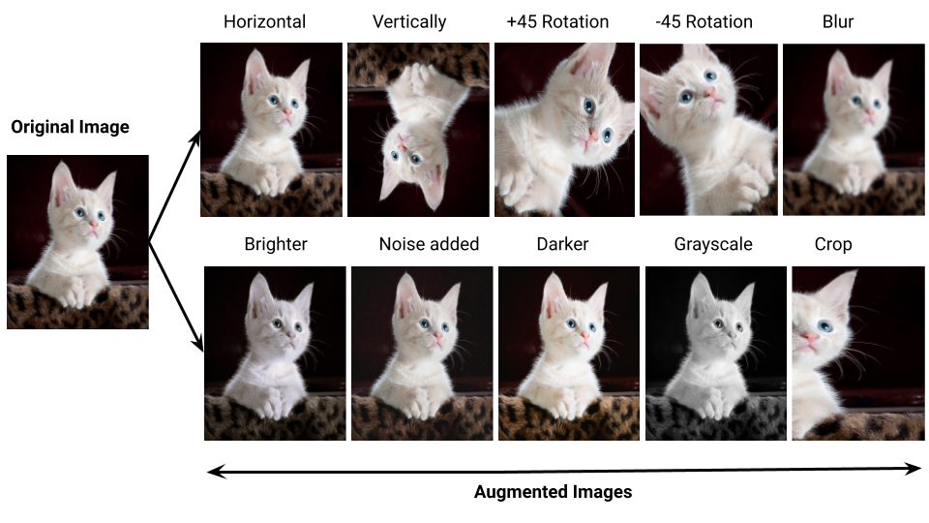
Data augmentation
Podemos aumentar artificialmente os dados.
O objetivo é aumentar a diversidade dos dados de treinamento criando novos exemplos a partir dos dados existentes.
Essa técnica ajuda a melhorar o desempenho do modelo, tornando-o mais robusto e capaz de generalizar melhor.
Notes:
https://colab.research.google.com/github/zz4fap/tp557-iot-ml/blob/master/examples/Treinamento_com_e_sem_data_augmentation.ipynb

Slide 70
Data augmentation
Quando o problema envolve imagens, podemos aplicar transformações, como
  rotação,
  espelhamento
  corte,
  modificação do brilho,
  adição de ruído,
  desfoque,
  transformação para escala de cinza,
  etc.
A rede é treinada com a mesma imagem, mas com diferentes transformações.

Slide 71
Data augmentation
O data augmentation torna CNNs robustas à
  rotação,
  qualidade,
  luminosidade,
  e escala dos objetos
das imagens.
Assim a rede aprende a reconhecer padrões independentemente dos fatores acima.

Slide 72

Transfer learning
Transfer learning ou transferência de aprendizado é uma abordagem que envolve o uso de um modelo pré-treinado em uma tarefa (ou domínio) relacionada como ponto de partida para uma nova tarefa.
Por exemplo, usar um modelo pré-treinado em um grande conjunto de dados com diferentes tipos de plantas e ajustá-lo para a classificação de doenças em pés de feijão.

Slide 73
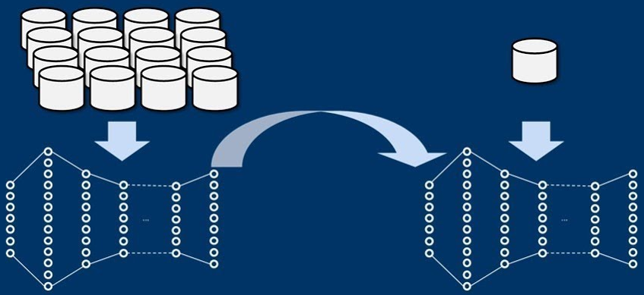
Transfer learning
Usamos o conhecimento adquirido por um modelo treinando em uma grande base de dados como ponto de partida para treinar um modelo com uma base de treinamento, em geral, menor, mas que seja relacionada à primeira.

Slide 74
Transfer learning
Suponham que temos uma rede pré-treinada para classificar imagens pertencentes a 100 classes diferentes, incluindo animais, plantas, veículos, etc. e queremos treinar uma nova rede para classificar tipos específicos de veículos.
Por essas tarefas serem semelhantes, podemos reutilizar partes da primeira rede.
  Reutilizamos as camadas inicias.

Slide 75
Transfer learning
Modelos pré-treinados em grandes conjuntos de dados extraem características relevantes dos dados.
Essas características são transferidas para o novo modelo, que pode se beneficiar de uma inicialização mais informada.
Os modelos pré-treinados já aprenderam a detectar padrões básicos: bordas, texturas, formas e objetos.

Slide 76
Transfer learning
O transfer learning pode evitar que o novo modelo sobreajuste, pois ele já começa com características relevantes.
Como o modelo pré-treinado já adquiriu um bom entendimento de características genéricas em uma tarefa relacionada, o treinamento do novo modelo pode exigir menos dados para alcançar um bom desempenho.

Slide 77
Transfer learning
O transfer learning é particularmente útil quando os dados de treinamento são escassos, o que é uma situação propensa ao sobreajuste.
Por requerer menos dados, o transfer learning:
  acelera o treinamento
  e requer menor poder computacional.

Slide 78



Exemplo
Exemplo: cnn.ipynb
Notes:
https://colab.research.google.com/github/zz4fap/c24_inteligencia_artificial/blob/master/notebooks/cnn.ipynb

Slide 79
Lista de exercícios
Lista #10 - CNN

Slide 80
Perguntas?

Slide 81
Obrigado!

Slide 82
Anexo I: Exemplo de classificação de imagens

Slide 83
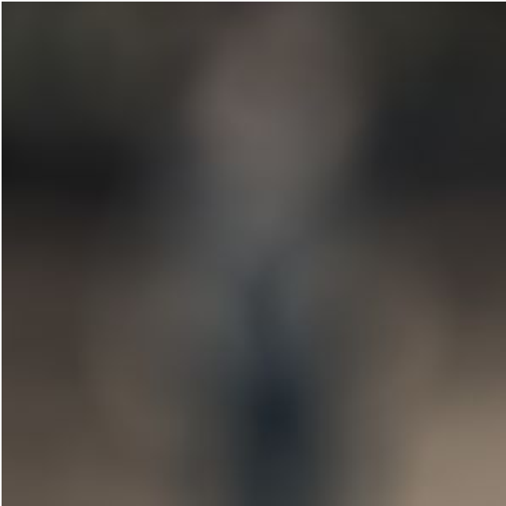
Exemplo de classificação de imagens
Para entender melhor o que uma camada de convolução faz, vamos considerar um exemplo simples.
Vamos supor que não conhecemos o conteúdo da imagem ao lado.
Isso foi simulado deixando-a embaçada.

Slide 84
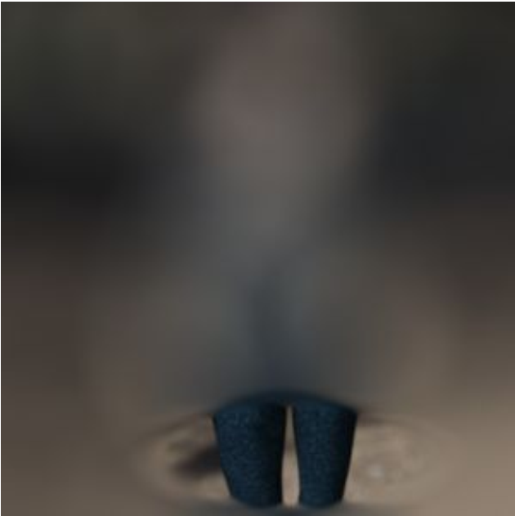
Exemplo de classificação de imagens
Então, digamos que haja um filtro ou um conjunto de filtros que ao serem passados sobre a imagem extraem as características mostradas ao lado.
Como podemos ver, são duas formas verticais, que se parecem com pernas humanas.

Slide 85
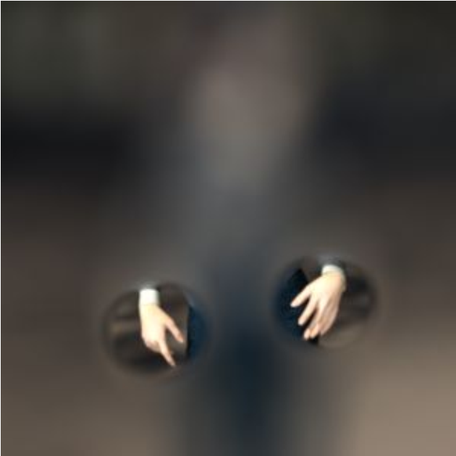
Exemplo de classificação de imagens
Na sequência, outros filtros extraem as características mostradas ao lado.
São pequenas formas cilíndricas que se projetam a partir de um cilindro maior.
Nosso cérebro vê isso e instantaneamente classifica como mãos.
Porém uma rede neural em treinamento ainda não sabe disso.
Ela apenas sabe que um filtro pode extrair essas características.

Slide 86
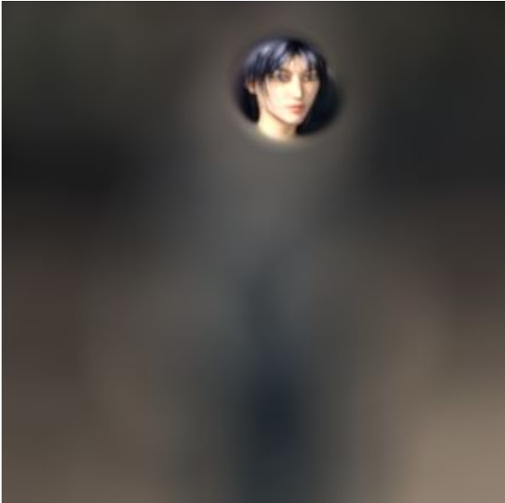
Exemplo de classificação de imagens
Em seguida, outros filtros extraem um círculo com outros dois círculos menores, uma saliência e algumas formas paralelas.
Nosso cérebro reconhece esse conjunto de pixels como um rosto com olhos, boca e nariz.
Mas, novamente, o modelo não tem contexto para decidir o que esses pixels são.
Ele só sabe que um filtro específico pode extrair essas características.

Slide 87
Exemplo de classificação de imagens
Humano
Quando essas características estão presentes em uma imagem rotulada como humana, a rede neural pode ser treinada para aprender filtros que extraem essas informações.
A rede pode combinar as características extraídas pelos três filtros (i.e., pernas, mãos e face) para detectar seres humanos em imagens inéditas.
  A(s) camada(s) densa(s) faz(em) essa combinação.

Slide 88
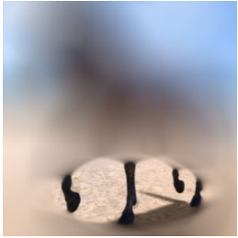
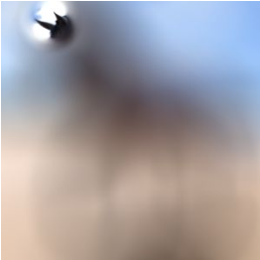
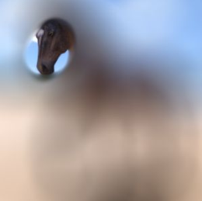
Exemplo de classificação de imagens
Cavalo
A mesma rede pode ser treinada para identificar diferentes características presentes nas imagens de cavalos.
Assim, ao aprender conjuntos de filtros que podem detectar humanos ou cavalos, temos um modelo de visão computacional que pode lidar com imagens complexas e predizer o que há nelas.

Slide 89
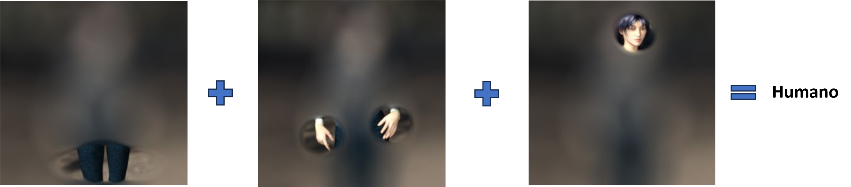
Observação
Notem que usamos pernas, mãos e rostos como exemplos de características extraídas por um filtro.
Essas são formas reconhecíveis pelo nosso cérebro, então as utilizamos para ilustrar o conceito.
Porém, as redes convolucionais, muito provavelmente aprenderão características imperceptíveis a nós humanos.

Slide 90
Anexo II: Links interessantes

Slide 91
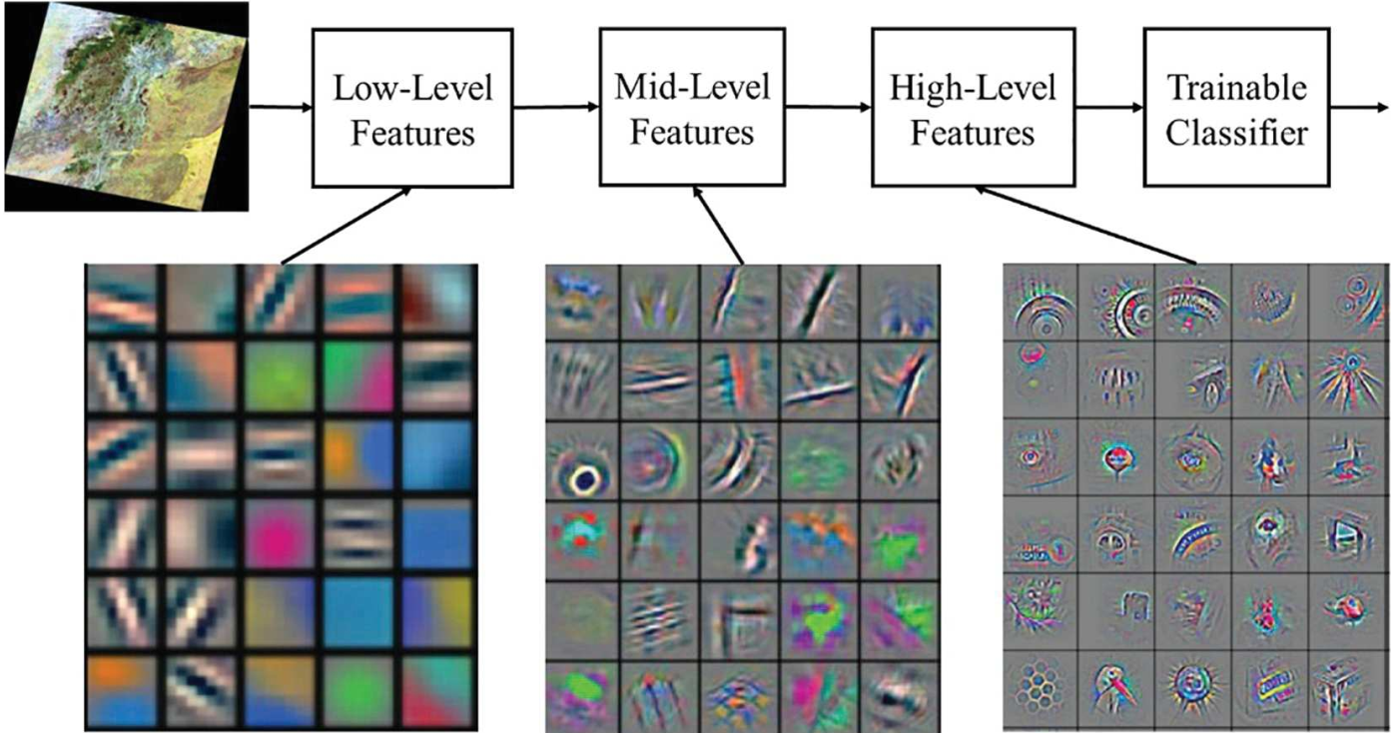
Características imperceptíveis
No entanto, quando filtros são treinados para detectar características em imagens, eles podem identificar coisas que são imperceptíveis para os seres humanos.
Podem existir padrões de pixels que correspondam a uma imagem rotulada, mas que não tenham significado aparente para nós.

Slide 92
Explorando CNNs
CNN Explainer
  https://poloclub.github.io/cnn-explainer/
ConvNetJS MNIST demo
  https://cs.stanford.edu/people/karpathy/convnetjs/demo/mnist.html
ConvNetJS CIFAR-10 demo
  https://cs.stanford.edu/people/karpathy/convnetjs/demo/cifar10.html

Slide 93
Figuras

Slide 94





Input
0 | 1 | 2 | 3
4 | 5 | 6 | 7
8 | 9 | 0 | 1
2 | 3 | 4 | 5
Kernel
Output
$$⊛$$
0 | 1
2 | 3
$$=$$
24
Input
0 | 1 | 2 | 3
4 | 5 | 6 | 7
8 | 9 | 0 | 1
2 | 3 | 4 | 5
Kernel
Output
$$⊛$$
0 | 1
2 | 3
$$=$$
24 | 36
Input
0 | 1 | 2 | 3
4 | 5 | 6 | 7
8 | 9 | 0 | 1
2 | 3 | 4 | 5
Kernel
Output
$$⊛$$
0 | 1
2 | 3
$$=$$
24 | 36
22

Slide 95









Input
Kernel
Input
Kernel
Output
0 | 1 | 2
3 | 4 | 5
6 | 7 | 8
$$⊛$$
0 | 1
2 | 3
9 | 2 | 3
7 | 1 | 4
8 | 0 | 5
1 | 3
4 | 2
3 | 1 | 5
0 | 2 | 7
8 | 4 | 9
3 | 1 | 5
0 | 2 | 7
8 | 4 | 9
5 | 6
1 | 0
0 | 1 | 2
3 | 4 | 5
6 | 7 | 8
$$⊛$$
0 | 1
2 | 3
$$=$$
$$⊛$$
5 | 6
1 | 0
$$=$$
69
$$2×2×3$$
$$2×2$$
$$3×3×3$$
9 | 2 | 3
3 | 1 | 4
8 | 0 | 5
$$⊛$$
1 | 3
4 | 2

Slide 96
Input
Kernel
Input
Kernel
Output
0 | 1 | 2
3 | 4 | 5
6 | 7 | 8
$$⊛$$
0 | 1
2 | 3
9 | 2 | 3
7 | 1 | 4
8 | 0 | 5
1 | 3
4 | 2
3 | 1 | 5
0 | 2 | 7
8 | 4 | 9
3 | 1 | 5
0 | 2 | 7
8 | 4 | 9
5 | 6
1 | 0
0 | 1 | 2
3 | 4 | 5
6 | 7 | 8
$$⊛$$
0 | 1
2 | 3
$$=$$
$$⊛$$
5 | 6
1 | 0
$$=$$
69 | 85
$$2×2×3$$
$$2×2$$
$$3×3×3$$
9 | 2 | 3
3 | 1 | 4
8 | 0 | 5
$$⊛$$
1 | 3
4 | 2

Slide 97
Input
Kernel
Input
Kernel
Output
0 | 1 | 2
3 | 4 | 5
6 | 7 | 8
$$⊛$$
0 | 1
2 | 3
9 | 2 | 3
7 | 1 | 4
8 | 0 | 5
1 | 3
4 | 2
3 | 1 | 5
0 | 2 | 7
8 | 4 | 9
3 | 1 | 5
0 | 2 | 7
8 | 4 | 9
5 | 6
1 | 0
0 | 1 | 2
3 | 4 | 5
6 | 7 | 8
$$⊛$$
0 | 1
2 | 3
$$=$$
$$⊛$$
5 | 6
1 | 0
$$=$$
69 | 85
95
$$2×2×3$$
$$2×2$$
$$3×3×3$$
9 | 2 | 3
3 | 1 | 4
8 | 0 | 5
$$⊛$$
1 | 3
4 | 2

Slide 98

Input
Kernel
Input
Kernel
Output
0 | 1 | 2
3 | 4 | 5
6 | 7 | 8
$$⊛$$
0 | 1
2 | 3
9 | 2 | 3
7 | 1 | 4
8 | 0 | 5
1 | 3
4 | 2
3 | 1 | 5
0 | 2 | 7
8 | 4 | 9
3 | 1 | 5
0 | 2 | 7
8 | 4 | 9
5 | 6
1 | 0
69 | 85
95 | 122
0 | 1 | 2
3 | 4 | 5
6 | 7 | 8
$$⊛$$
0 | 1
2 | 3
$$=$$
$$⊛$$
5 | 6
1 | 0
$$=$$
$$2×2×3$$
$$2×2$$
$$3×3×3$$
9 | 2 | 3
3 | 1 | 4
8 | 0 | 5
$$⊛$$
1 | 3
4 | 2

Slide 99










Input
Kernels
Output
Kernel, $W^{[1]}$
9 | 2 | 3
7 | 1 | 4
8 | 0 | 5
1 | 3
4 | 2
3 | 1 | 5
0 | 2 | 7
8 | 4 | 9
5 | 6
1 | 0
$$f\left(W^{[1]}⊛I+b_{1}\right)$$
0 | 1 | 2
3 | 4 | 5
6 | 7 | 8
1 | 0
3 | 2
$$⊛$$
13 | 27
34 | 78
13 | 27
34 | 78
$$2×2×3$$
$$3×3×3$$
Kernel, $W^{[2]}$
$2×2×$2
1 | 6
4 | 2
1 | 7
1 | 0
$$f\left(W^{[2]}⊛I+ b_{2}\right)$$
$$⊛$$
2 | 3
5 | 4
$$2×2×3$$
Camada convolucional

Slide 100




Max Pooling
2 | 8 | 9 | 3
7 | 3 | 5 | 0
1 | 4 | 2 | 1
6 | 5 | 5 | 7
Tamanho do pool: 2x2
Stride: 2
8 | 9
6 | 7
Input
Kernel
Output
0 | 0 | 0 | 0 | 0
0 | 0 | 1 | 2 | 0
0 | 3 | 4 | 6 | 0
0 | 6 | 7 | 8 | 0
0 | 0 | 0 | 0 | 0
0 | 3 | 8 | 4
9 | 19 | 25 | 10
21 | 37 | 43 | 16
6 | 7 | 8 | 0
$$⊛$$
0 | 1
2 | 3
$$=$$
$$2×2$$
stride = 1
$$4×4$$
$$3×3$$

Slide 101
Humano

Slide 102
Resultado final
Ponderação
(média implícita)
Rede treinamento #1
Rede treinamento #2
Rede treinamento #N

